Slide 1
LA EXPANSIÓN DEL CAPITALISMO INDUSTRIAL
Prof. Carles Manera

Slide 2
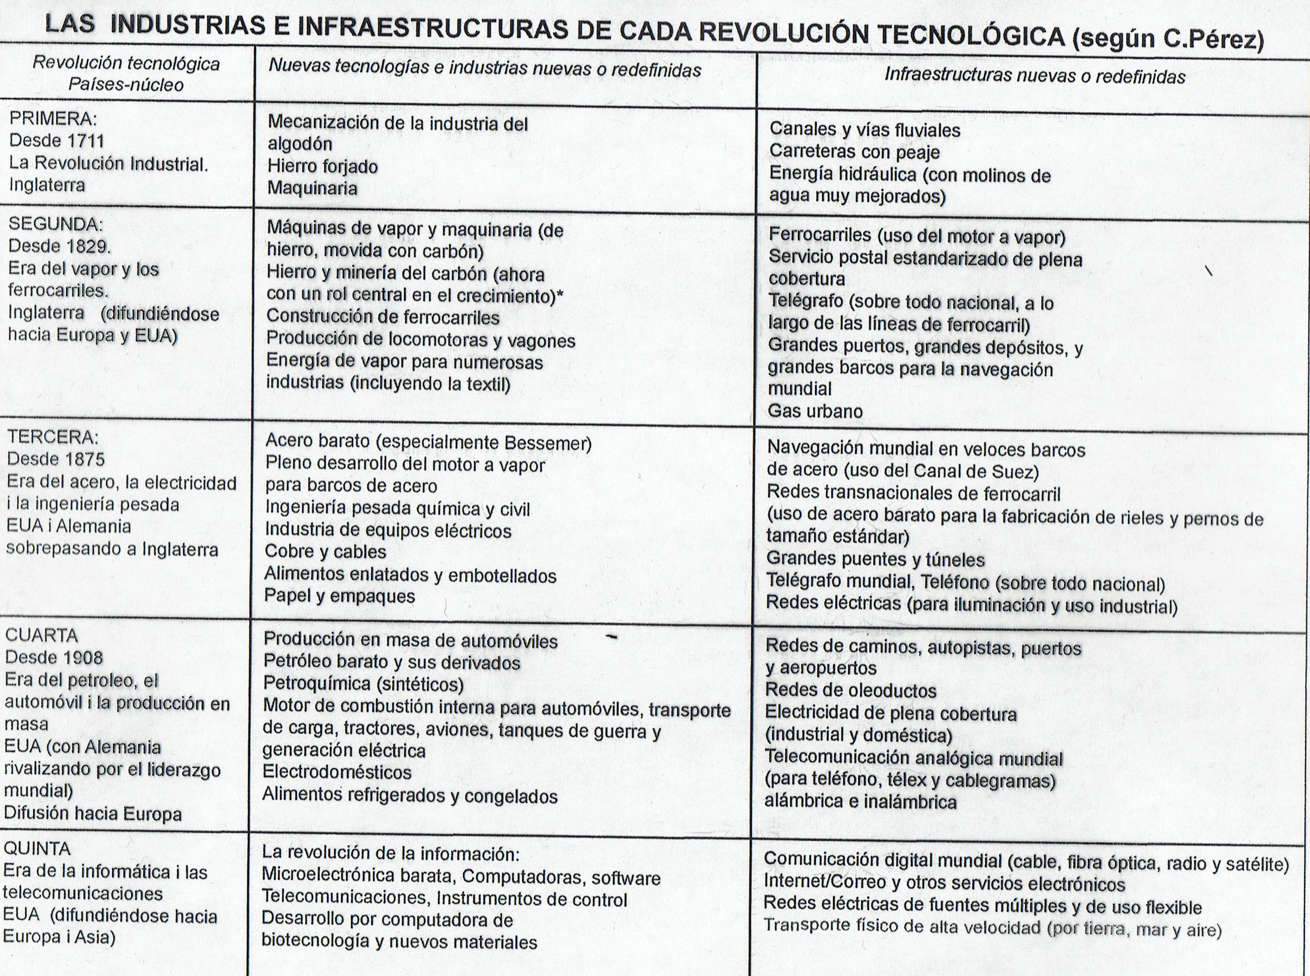

Slide 3
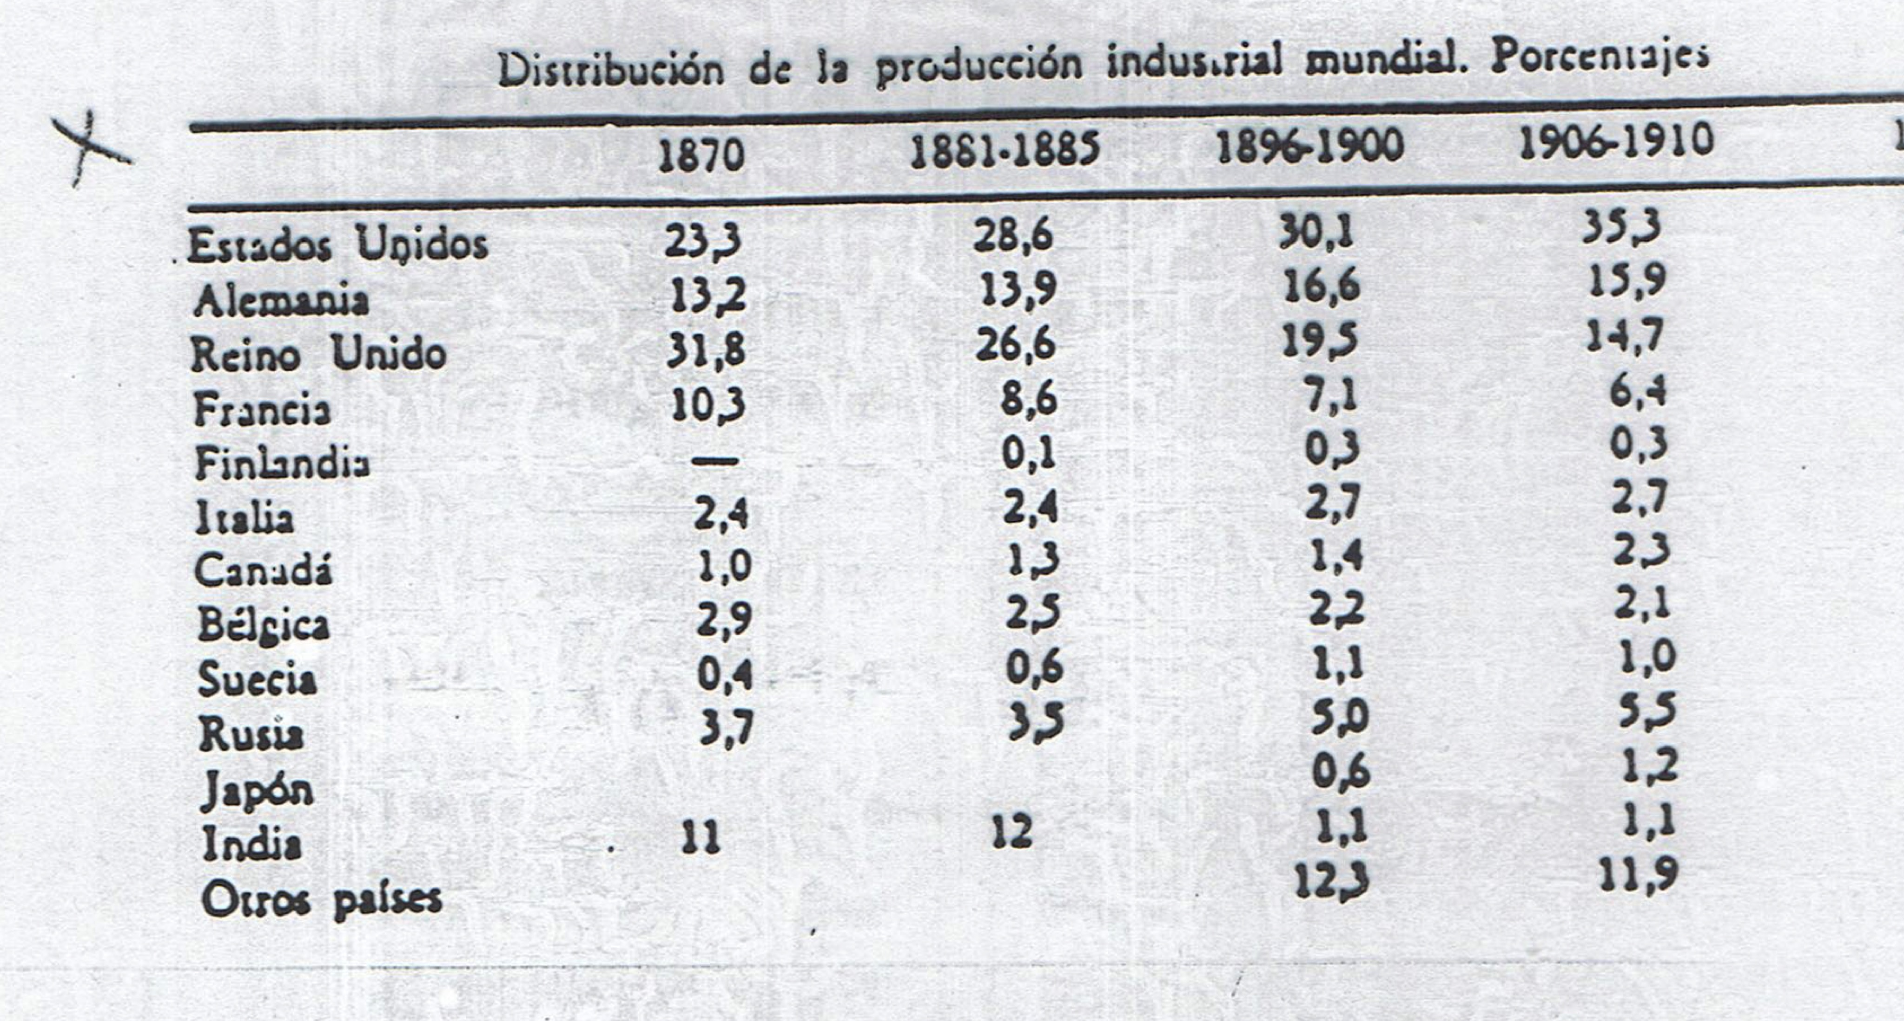

Slide 4
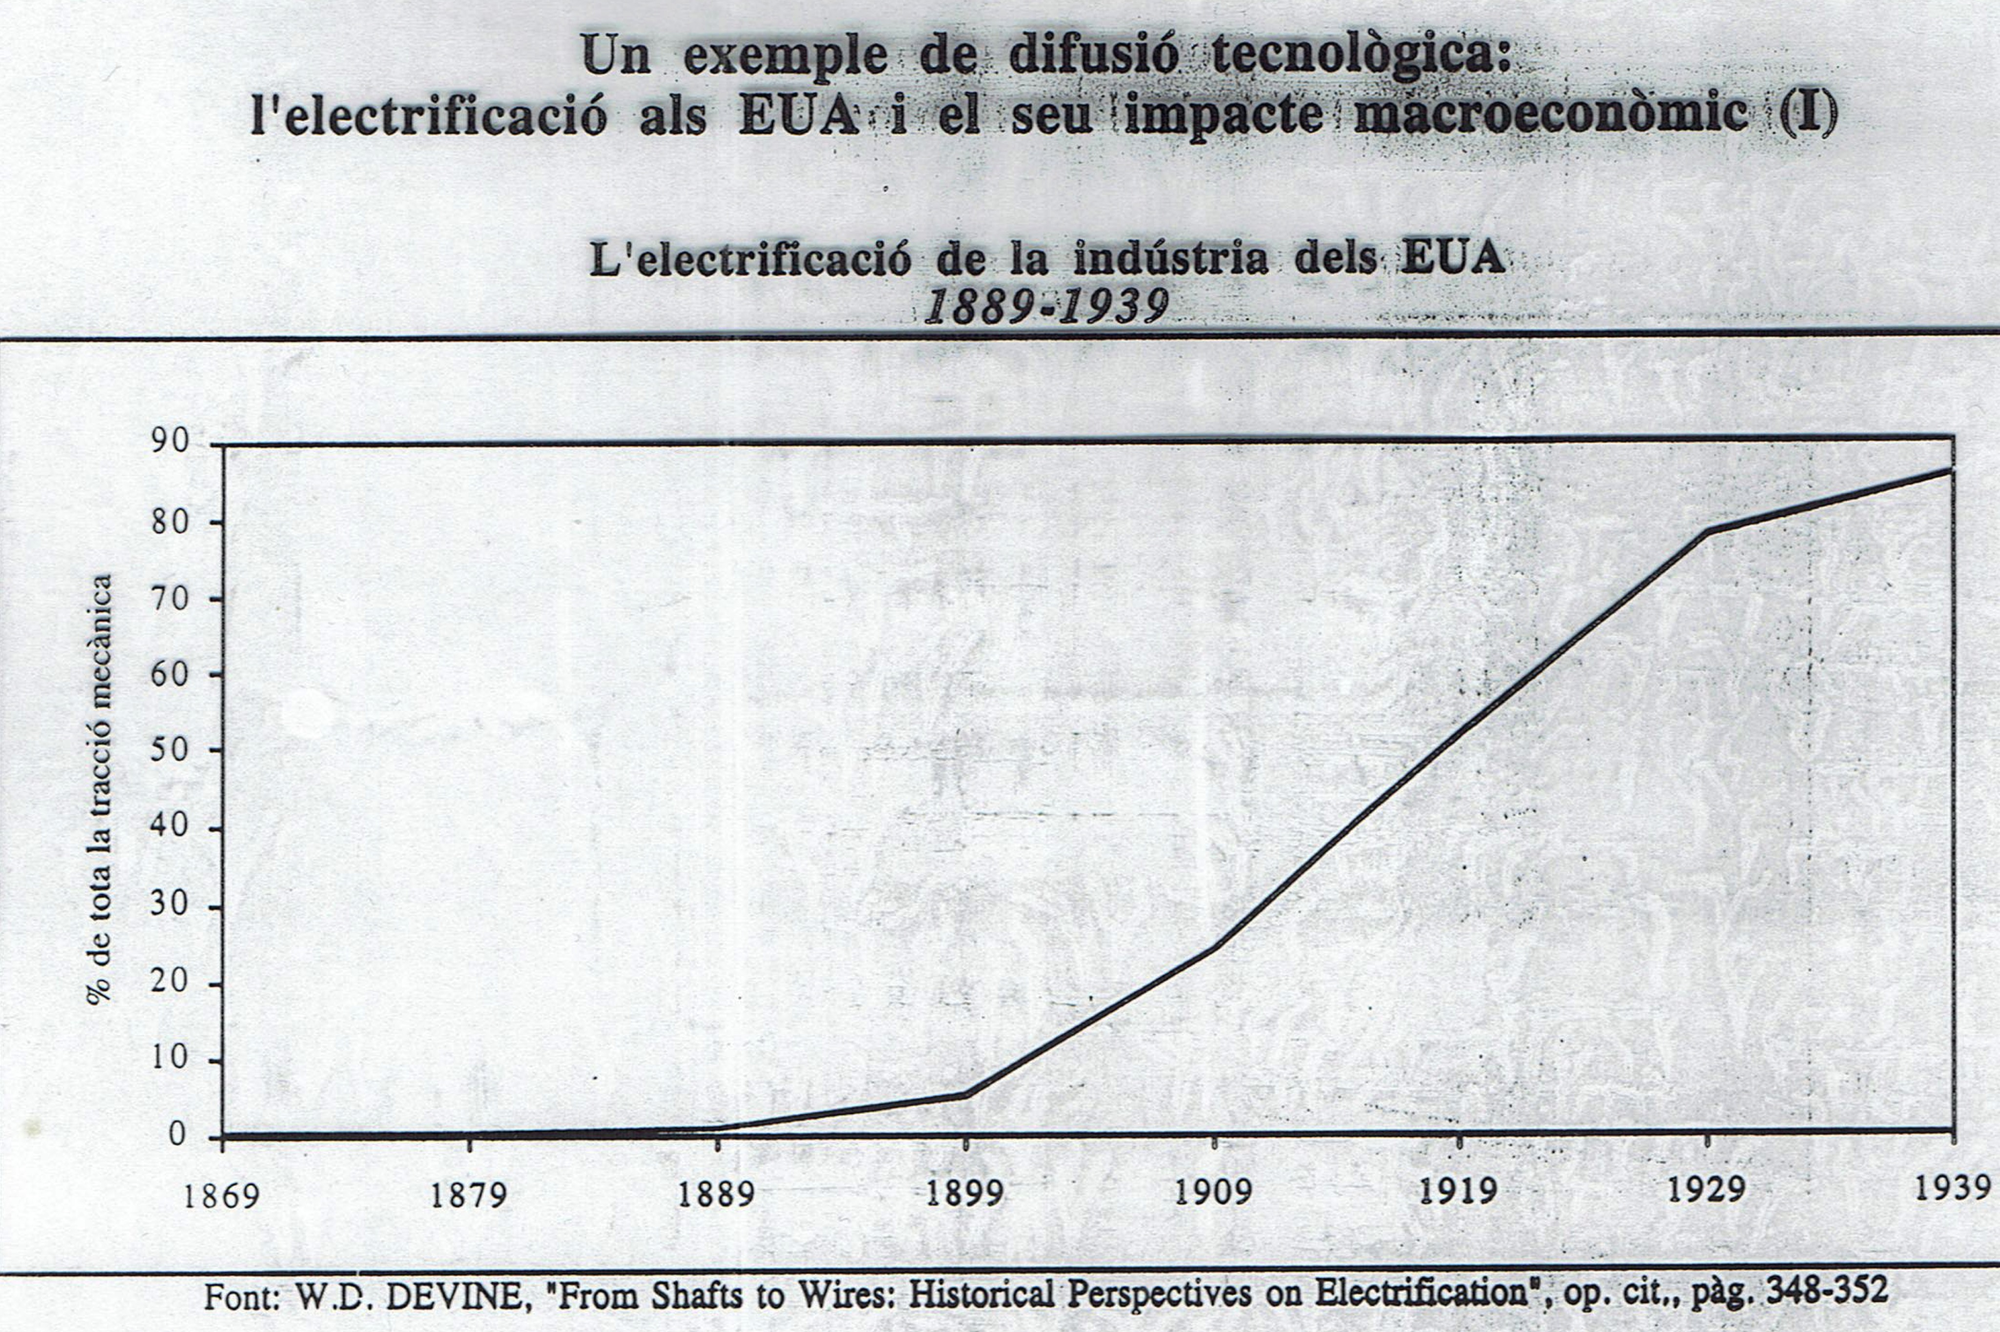

Slide 5
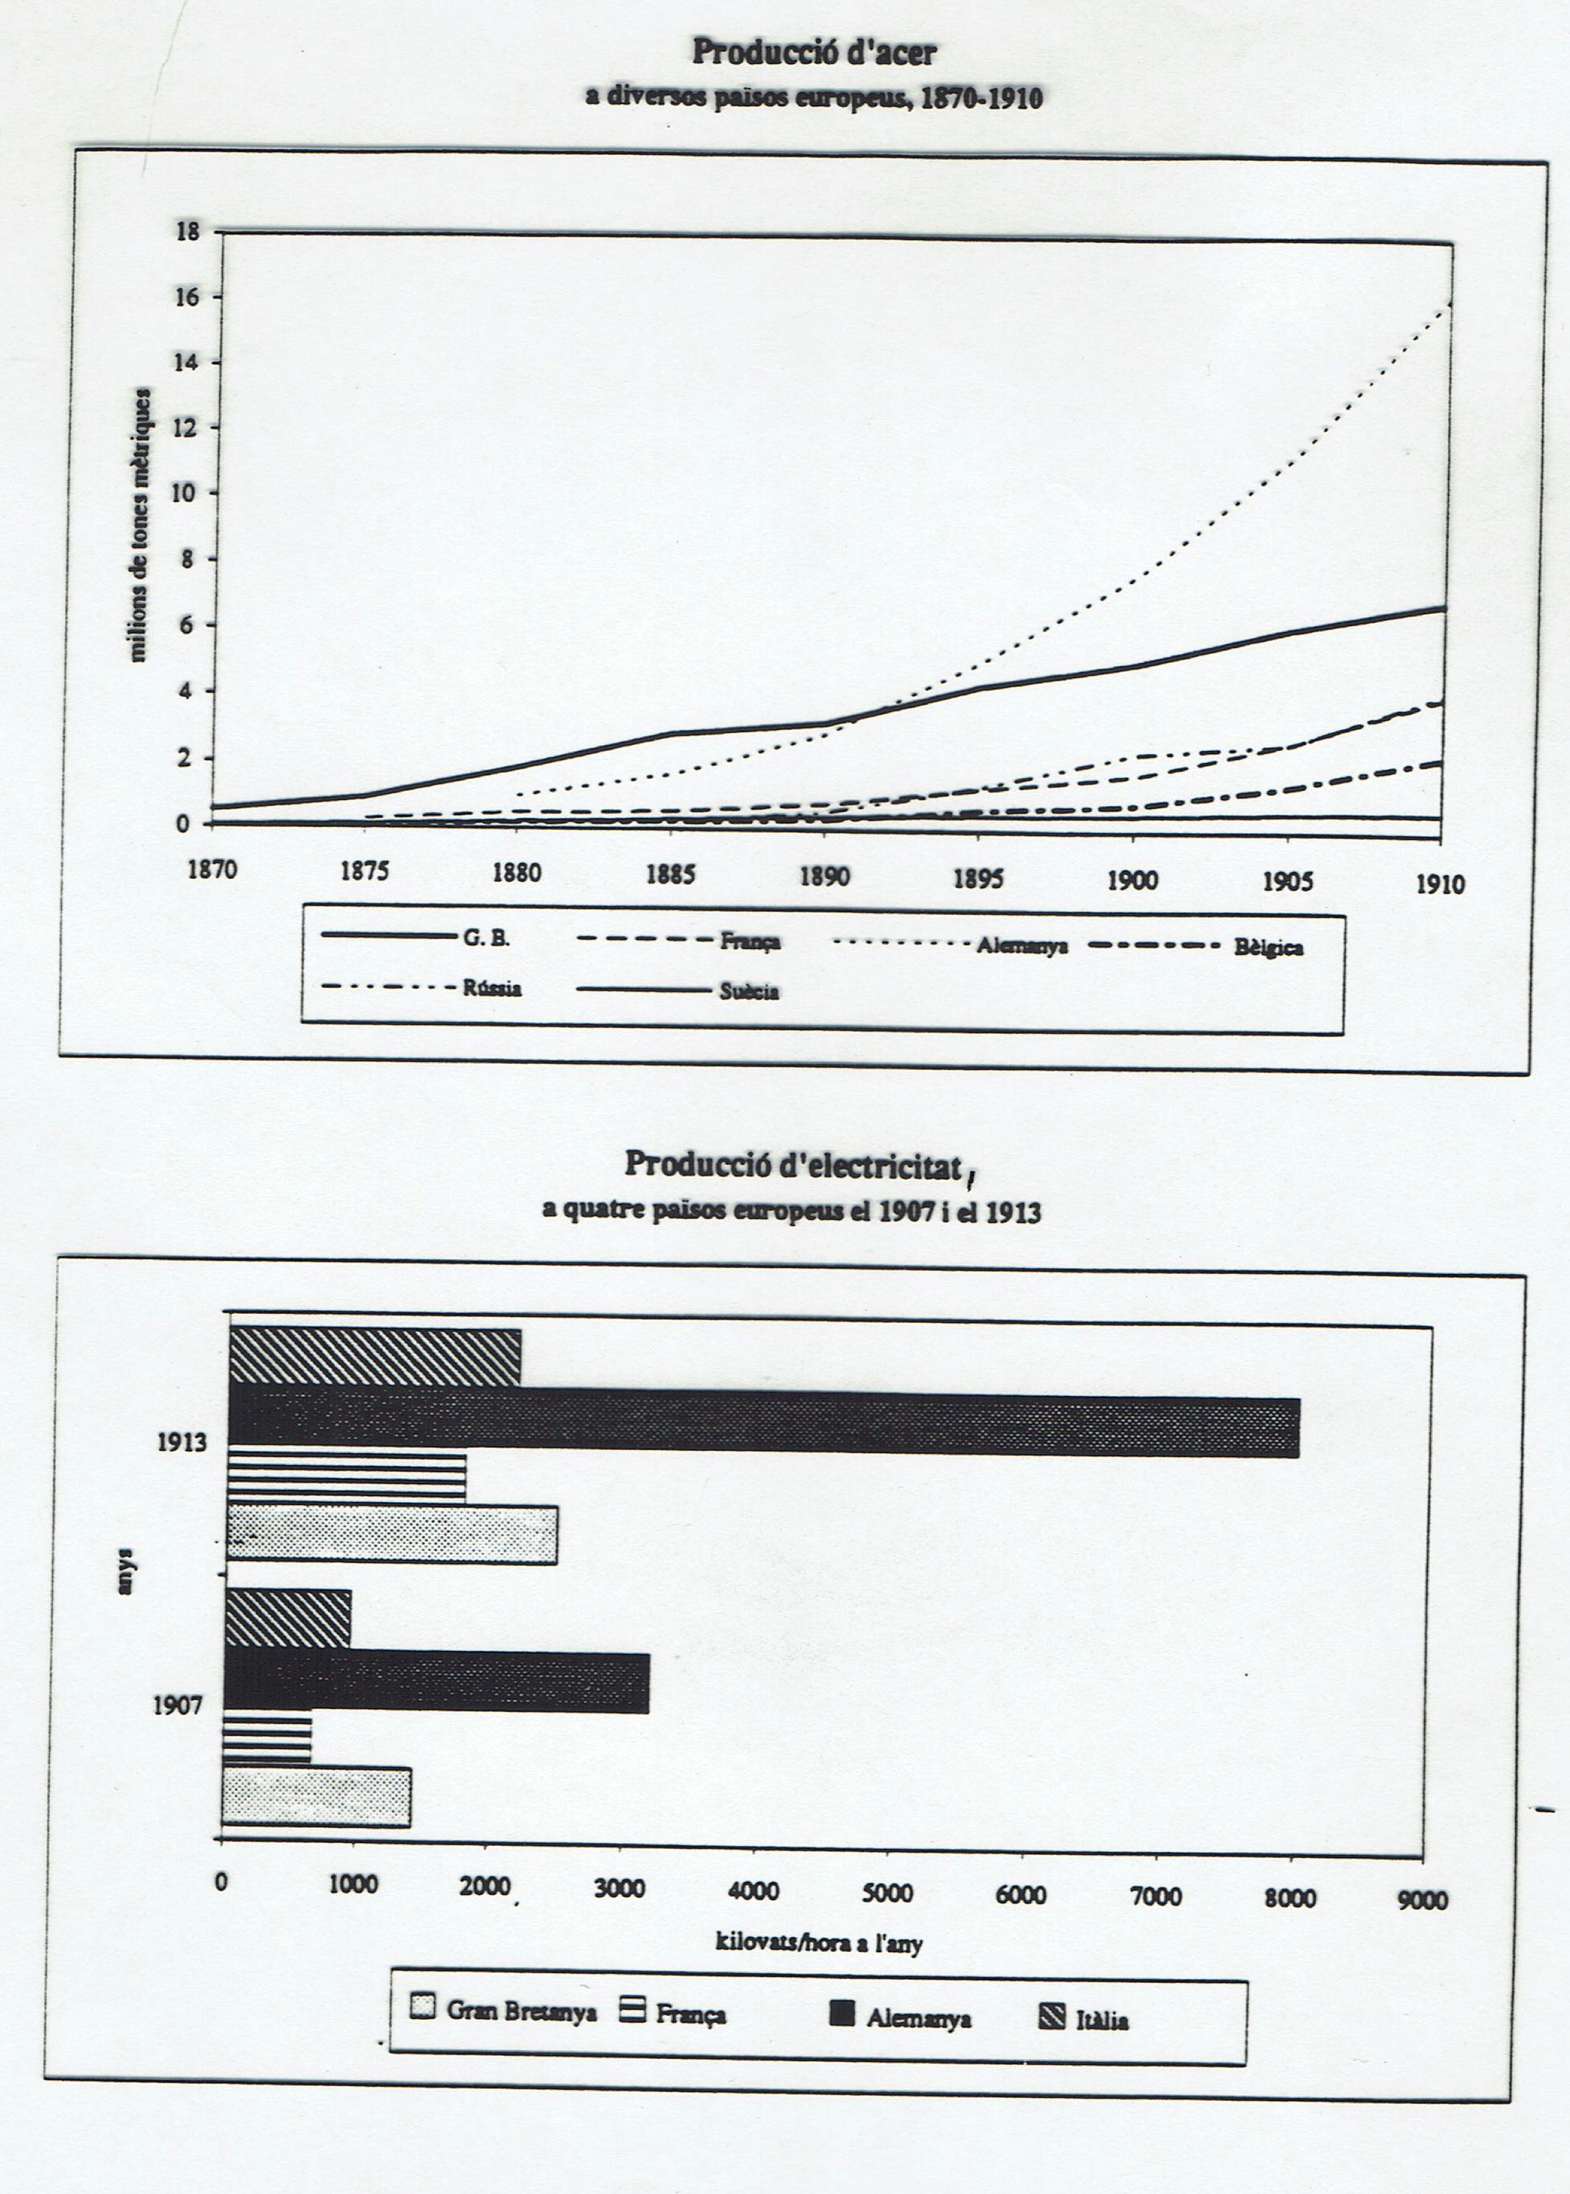

Slide 6
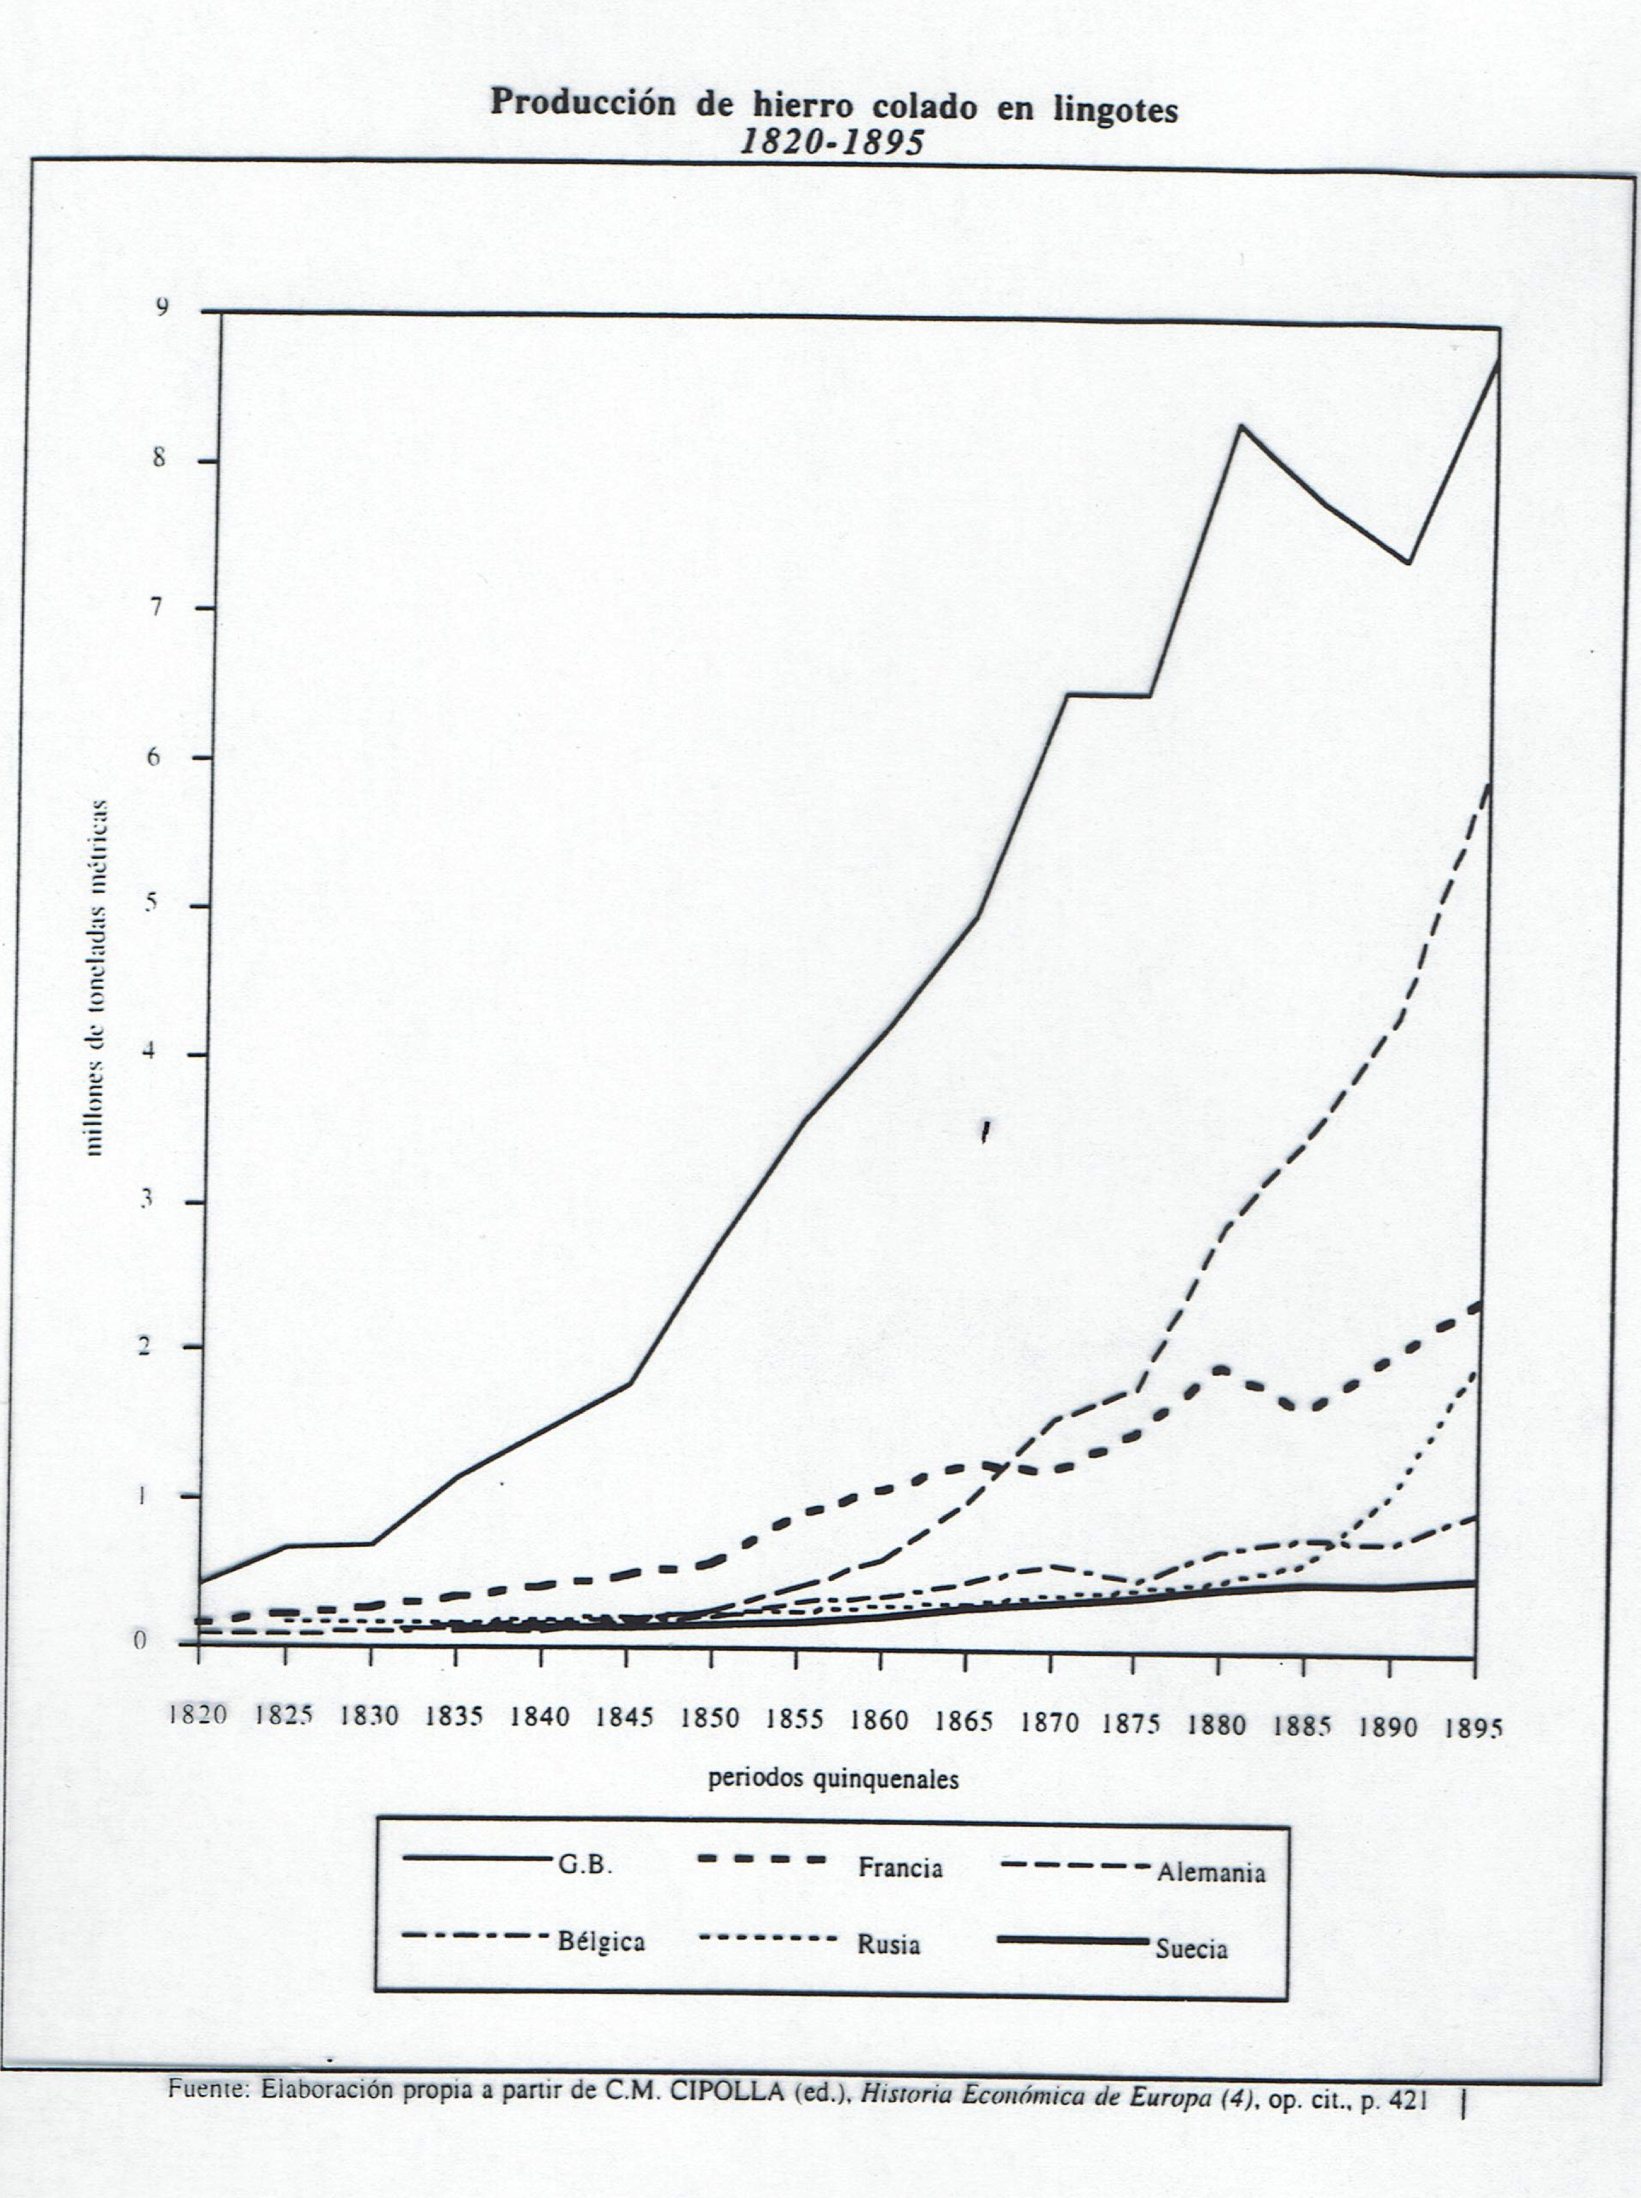

Slide 7
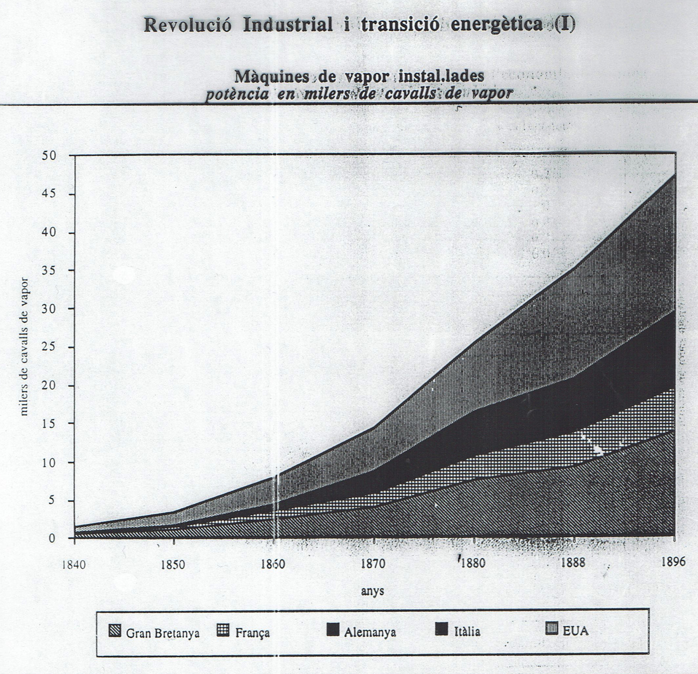

Slide 8
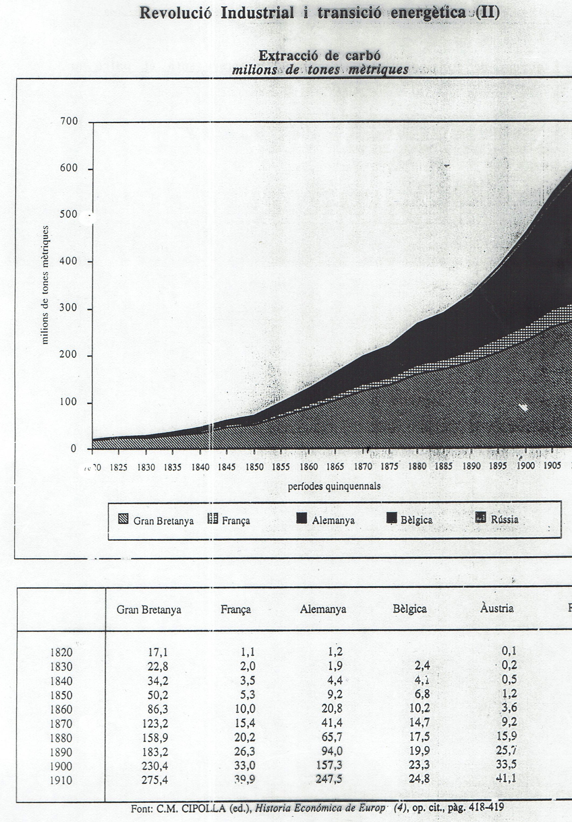
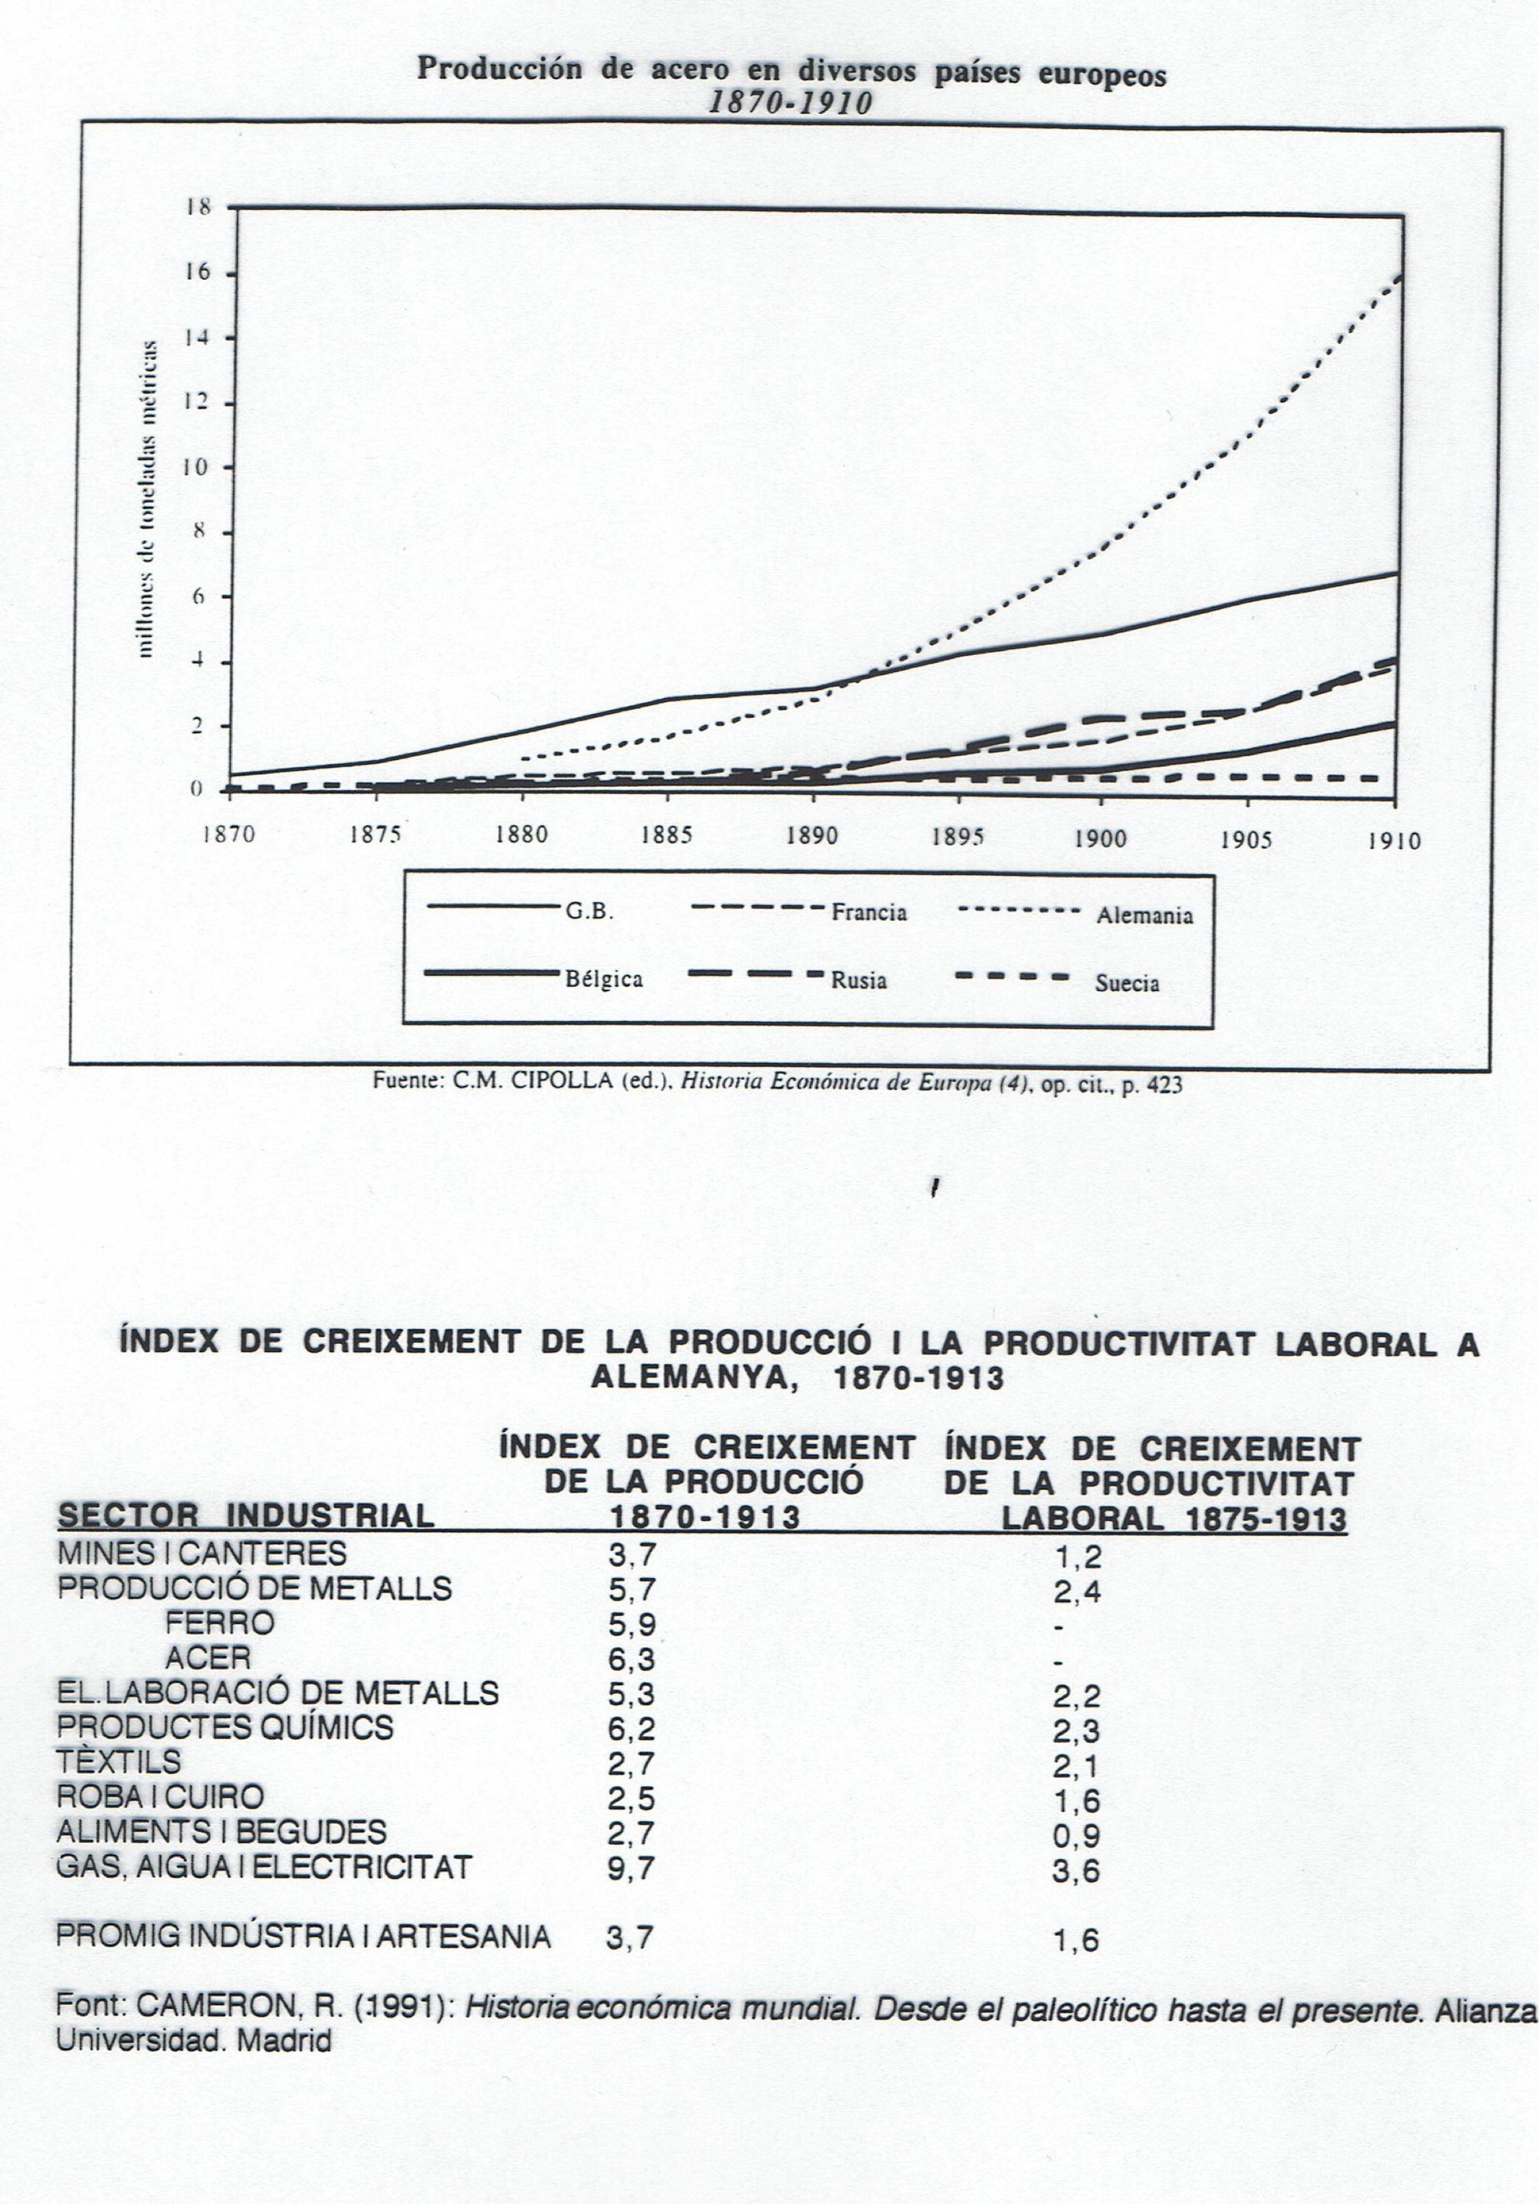

Slide 9
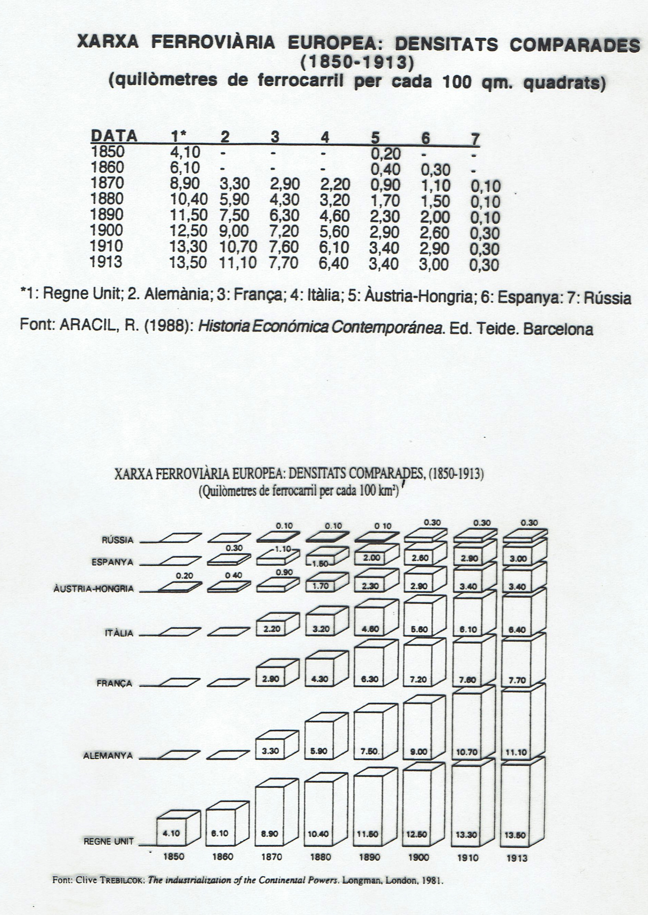
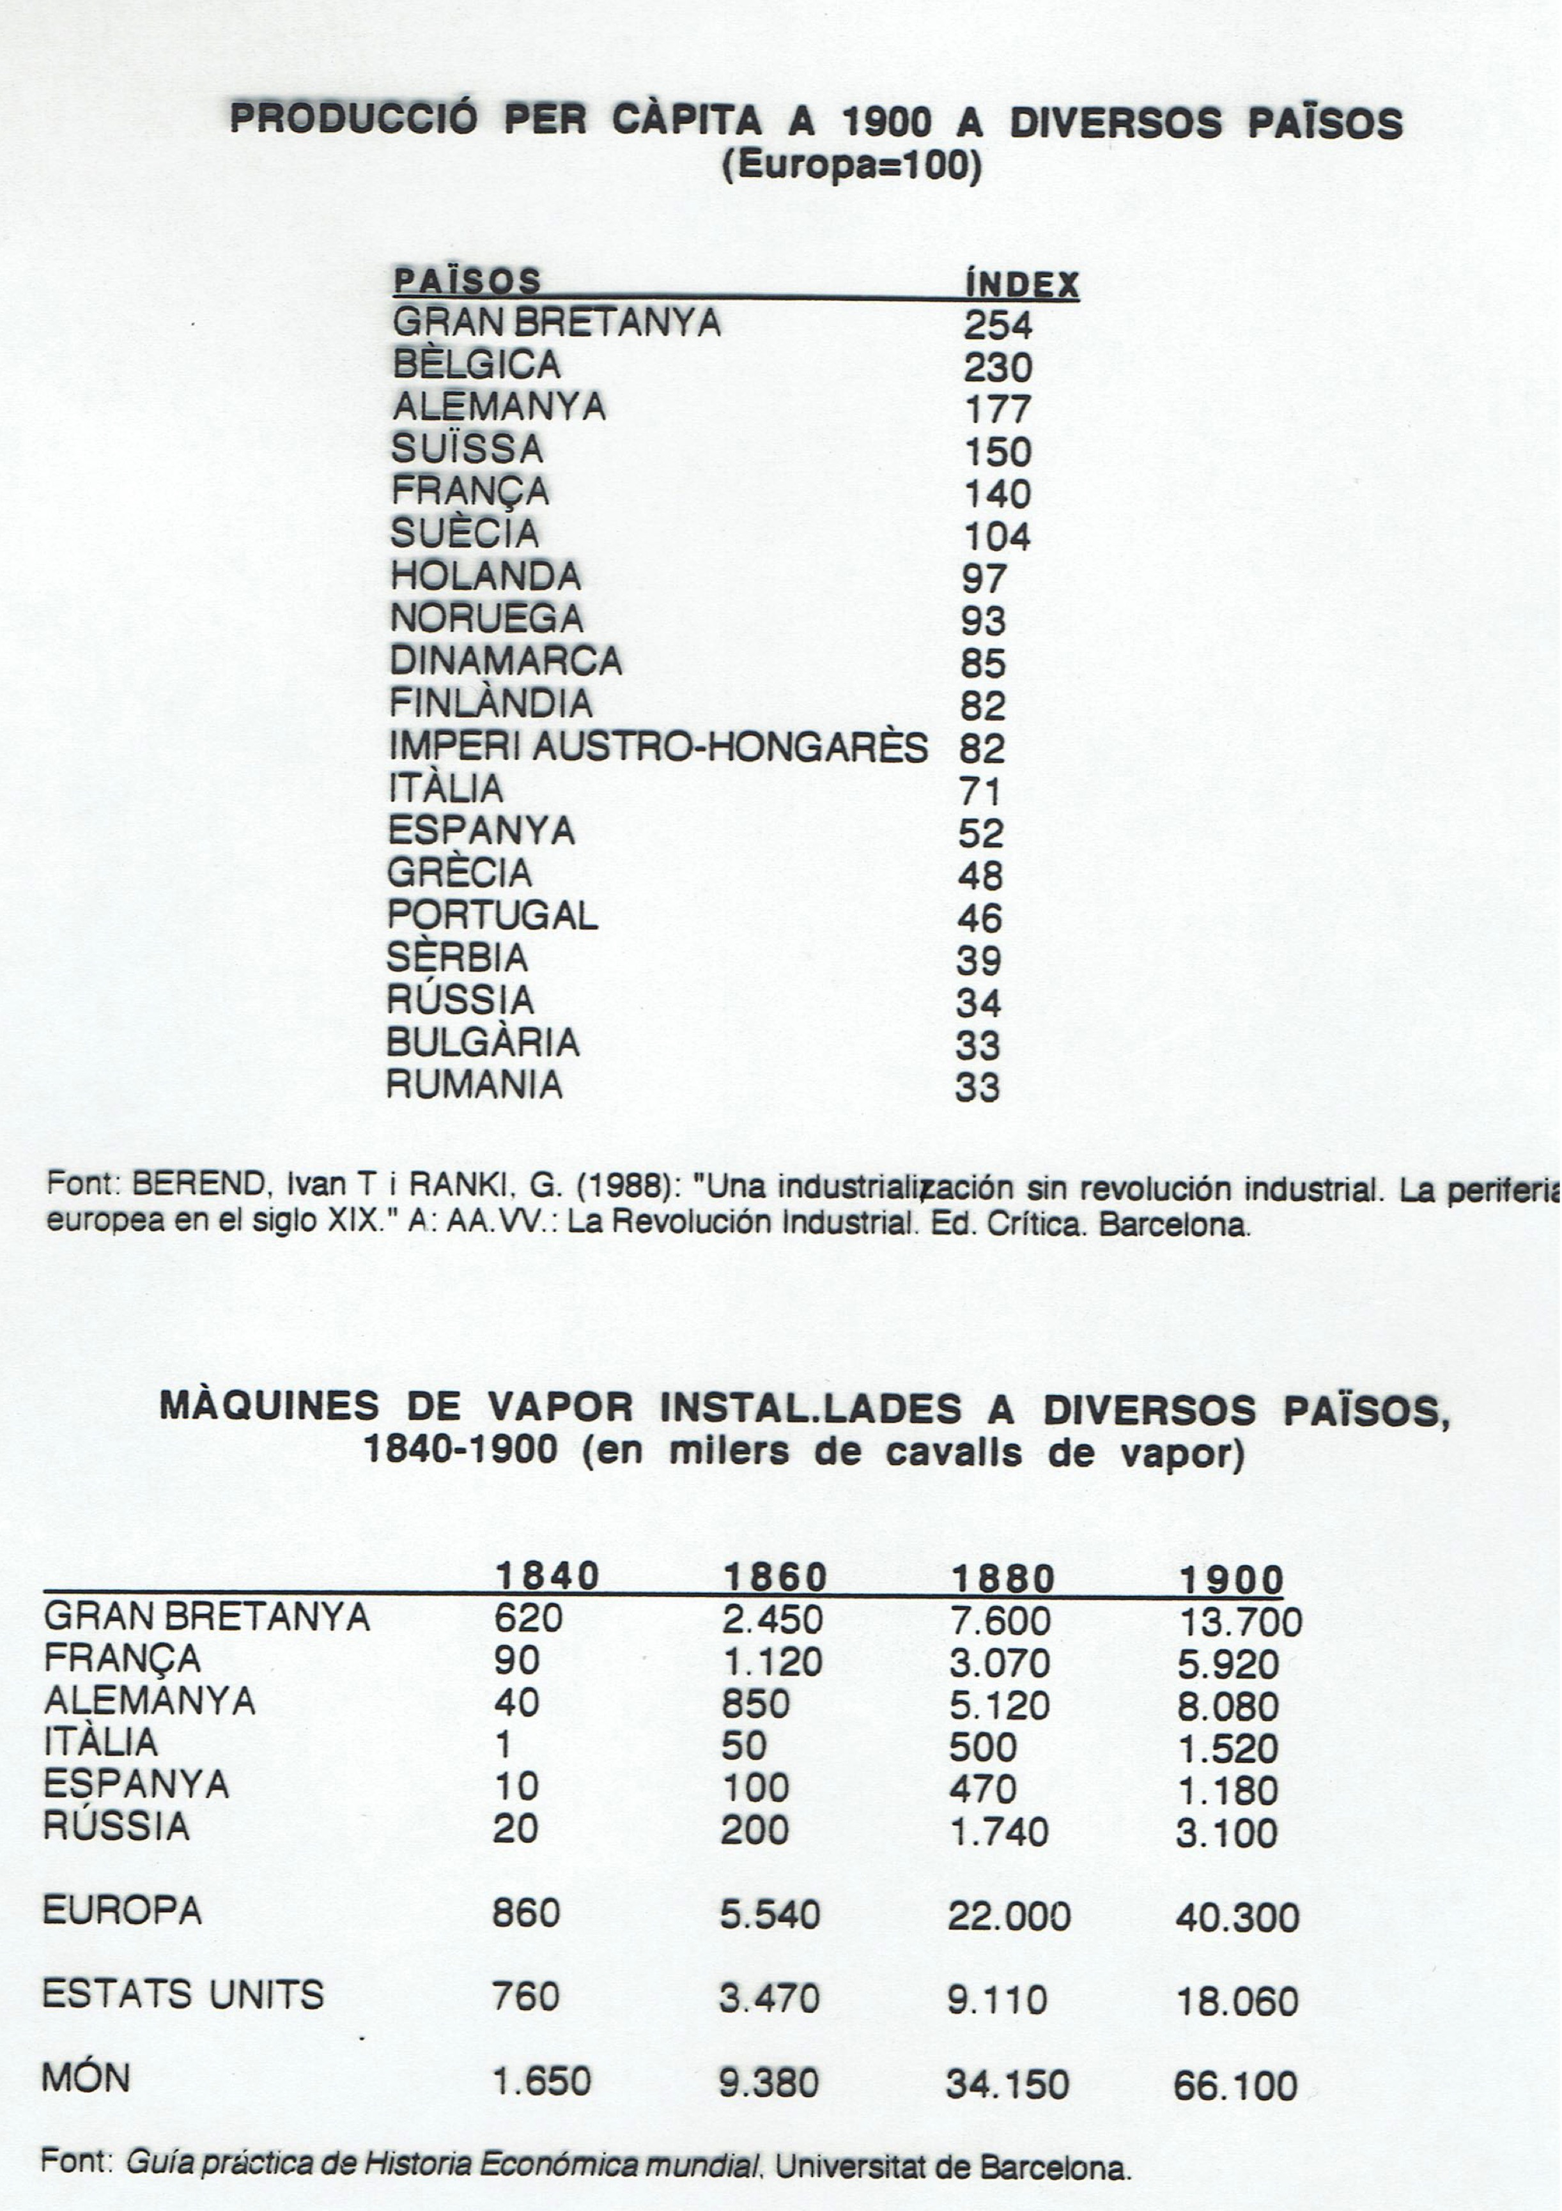

Slide 10
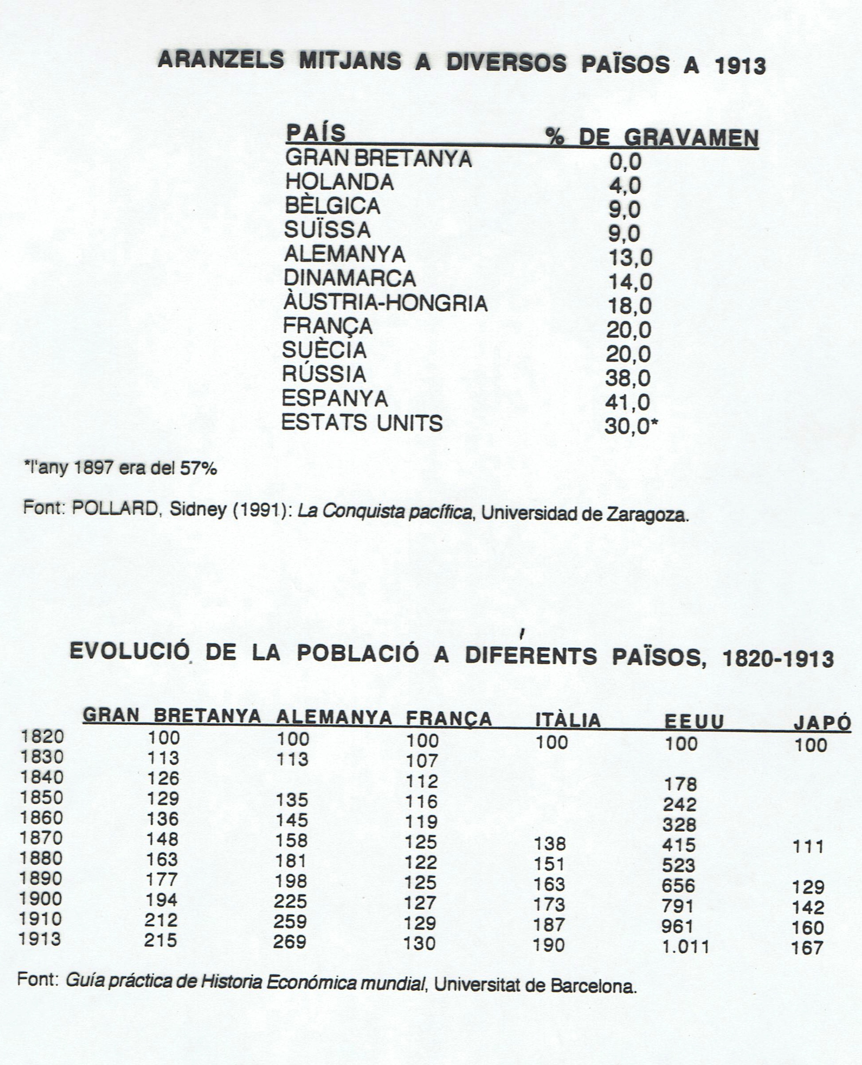
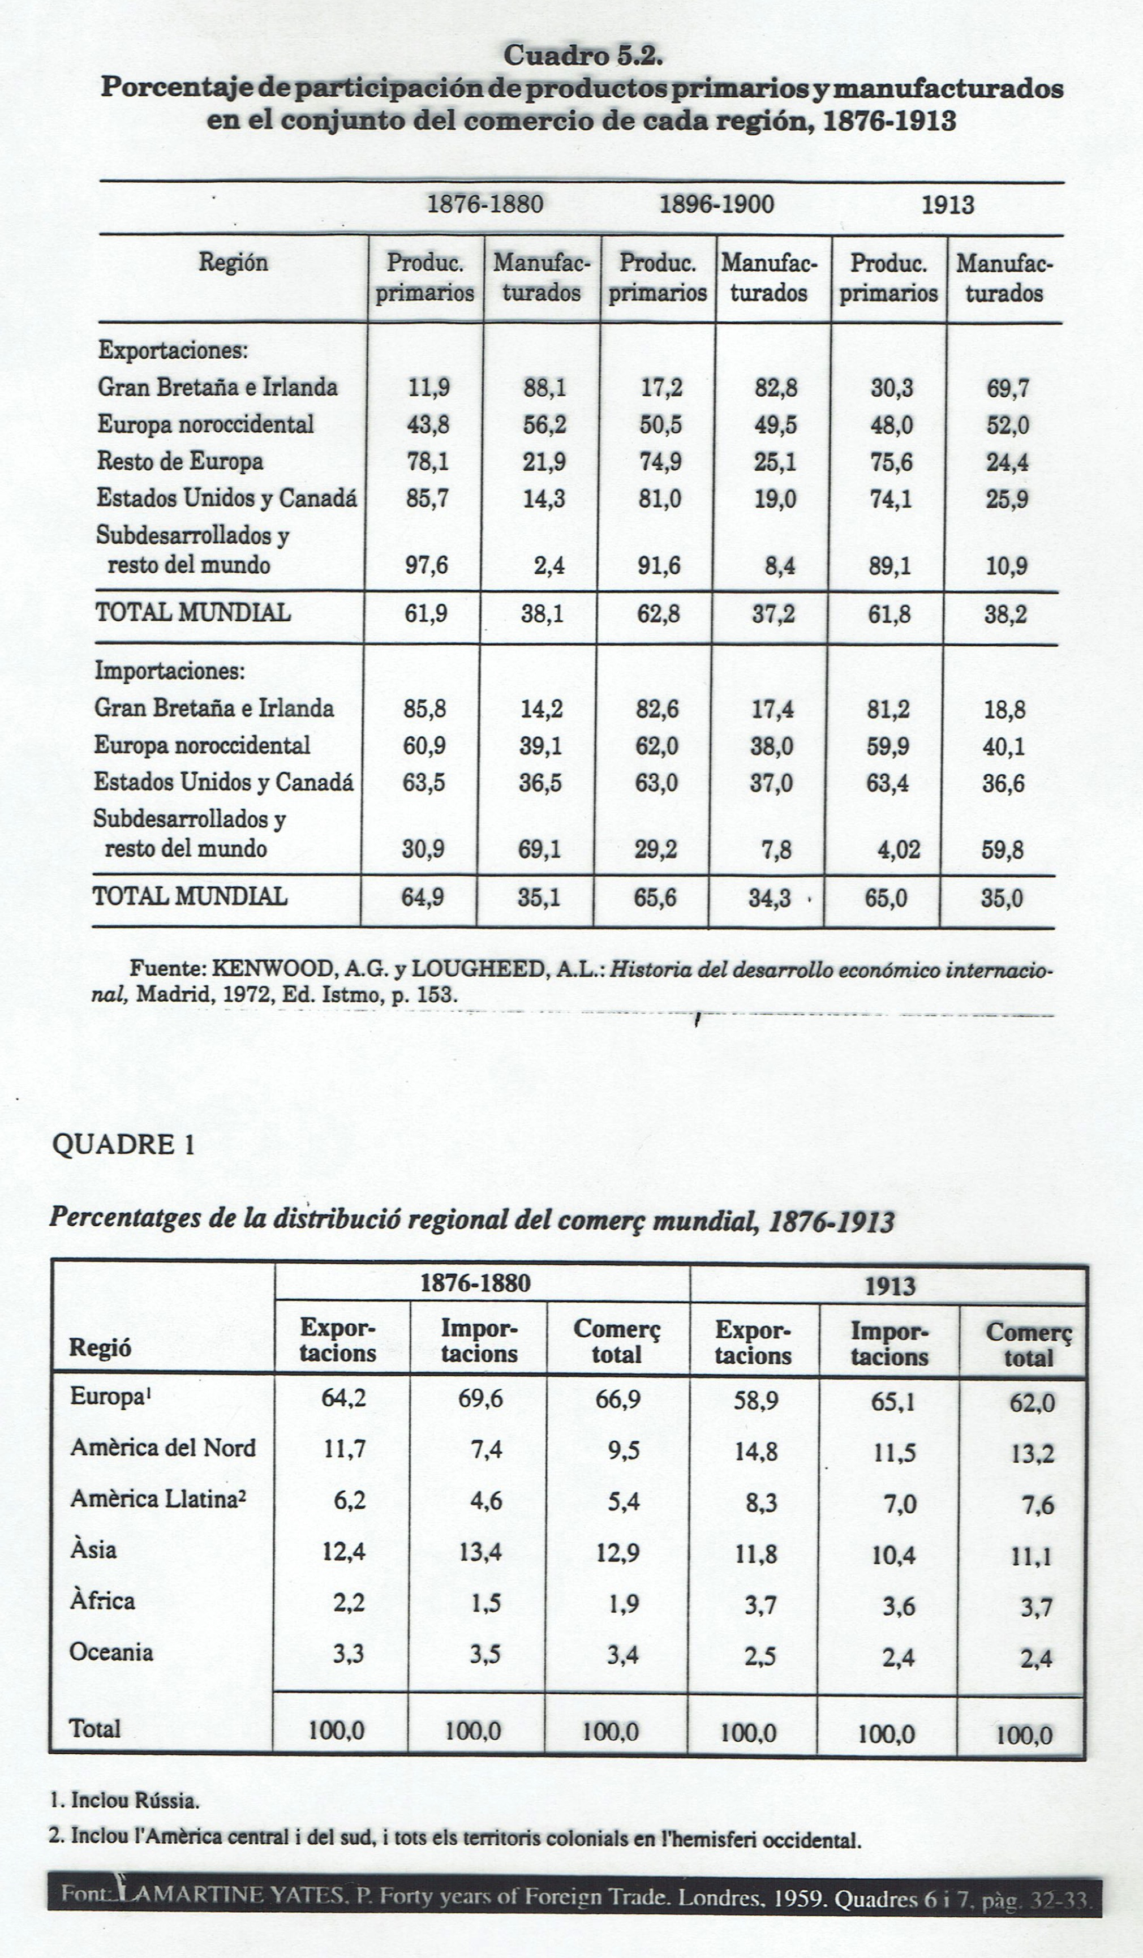

Slide 11
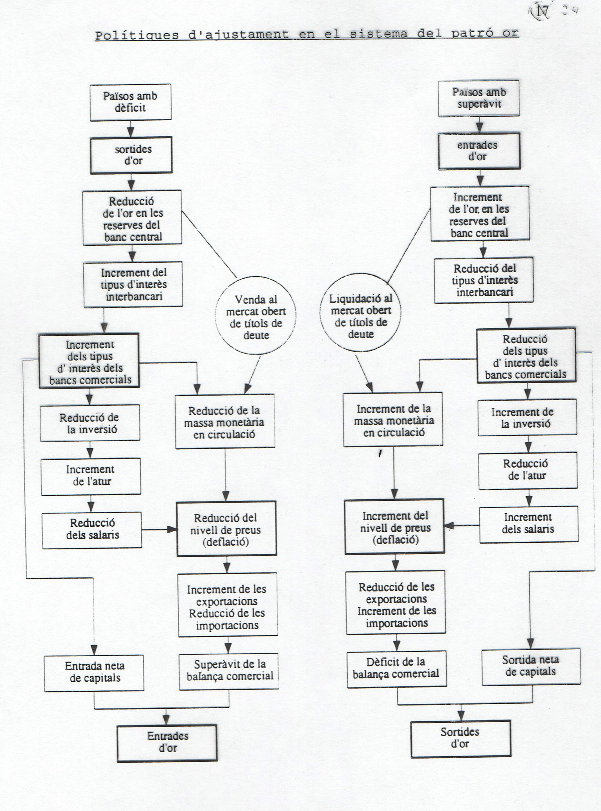

Slide 12
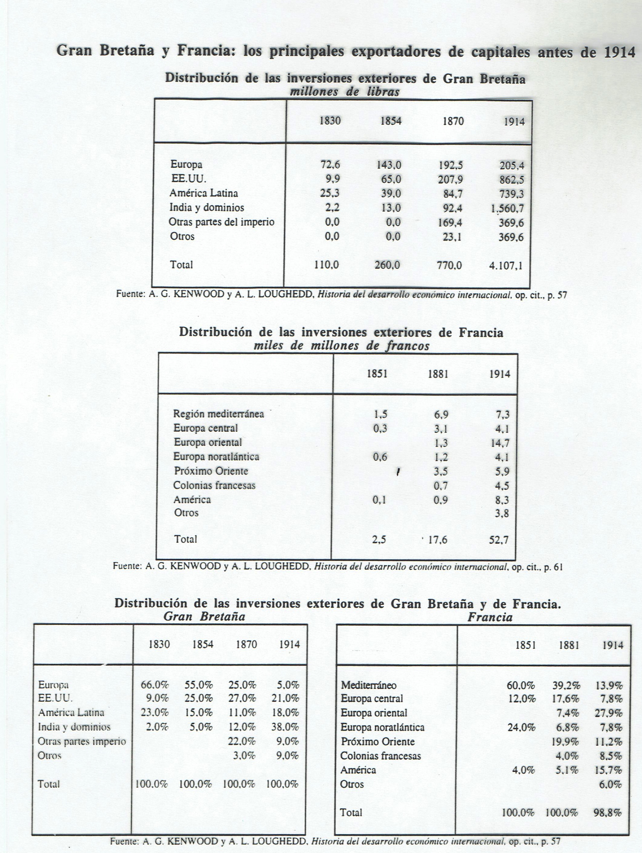
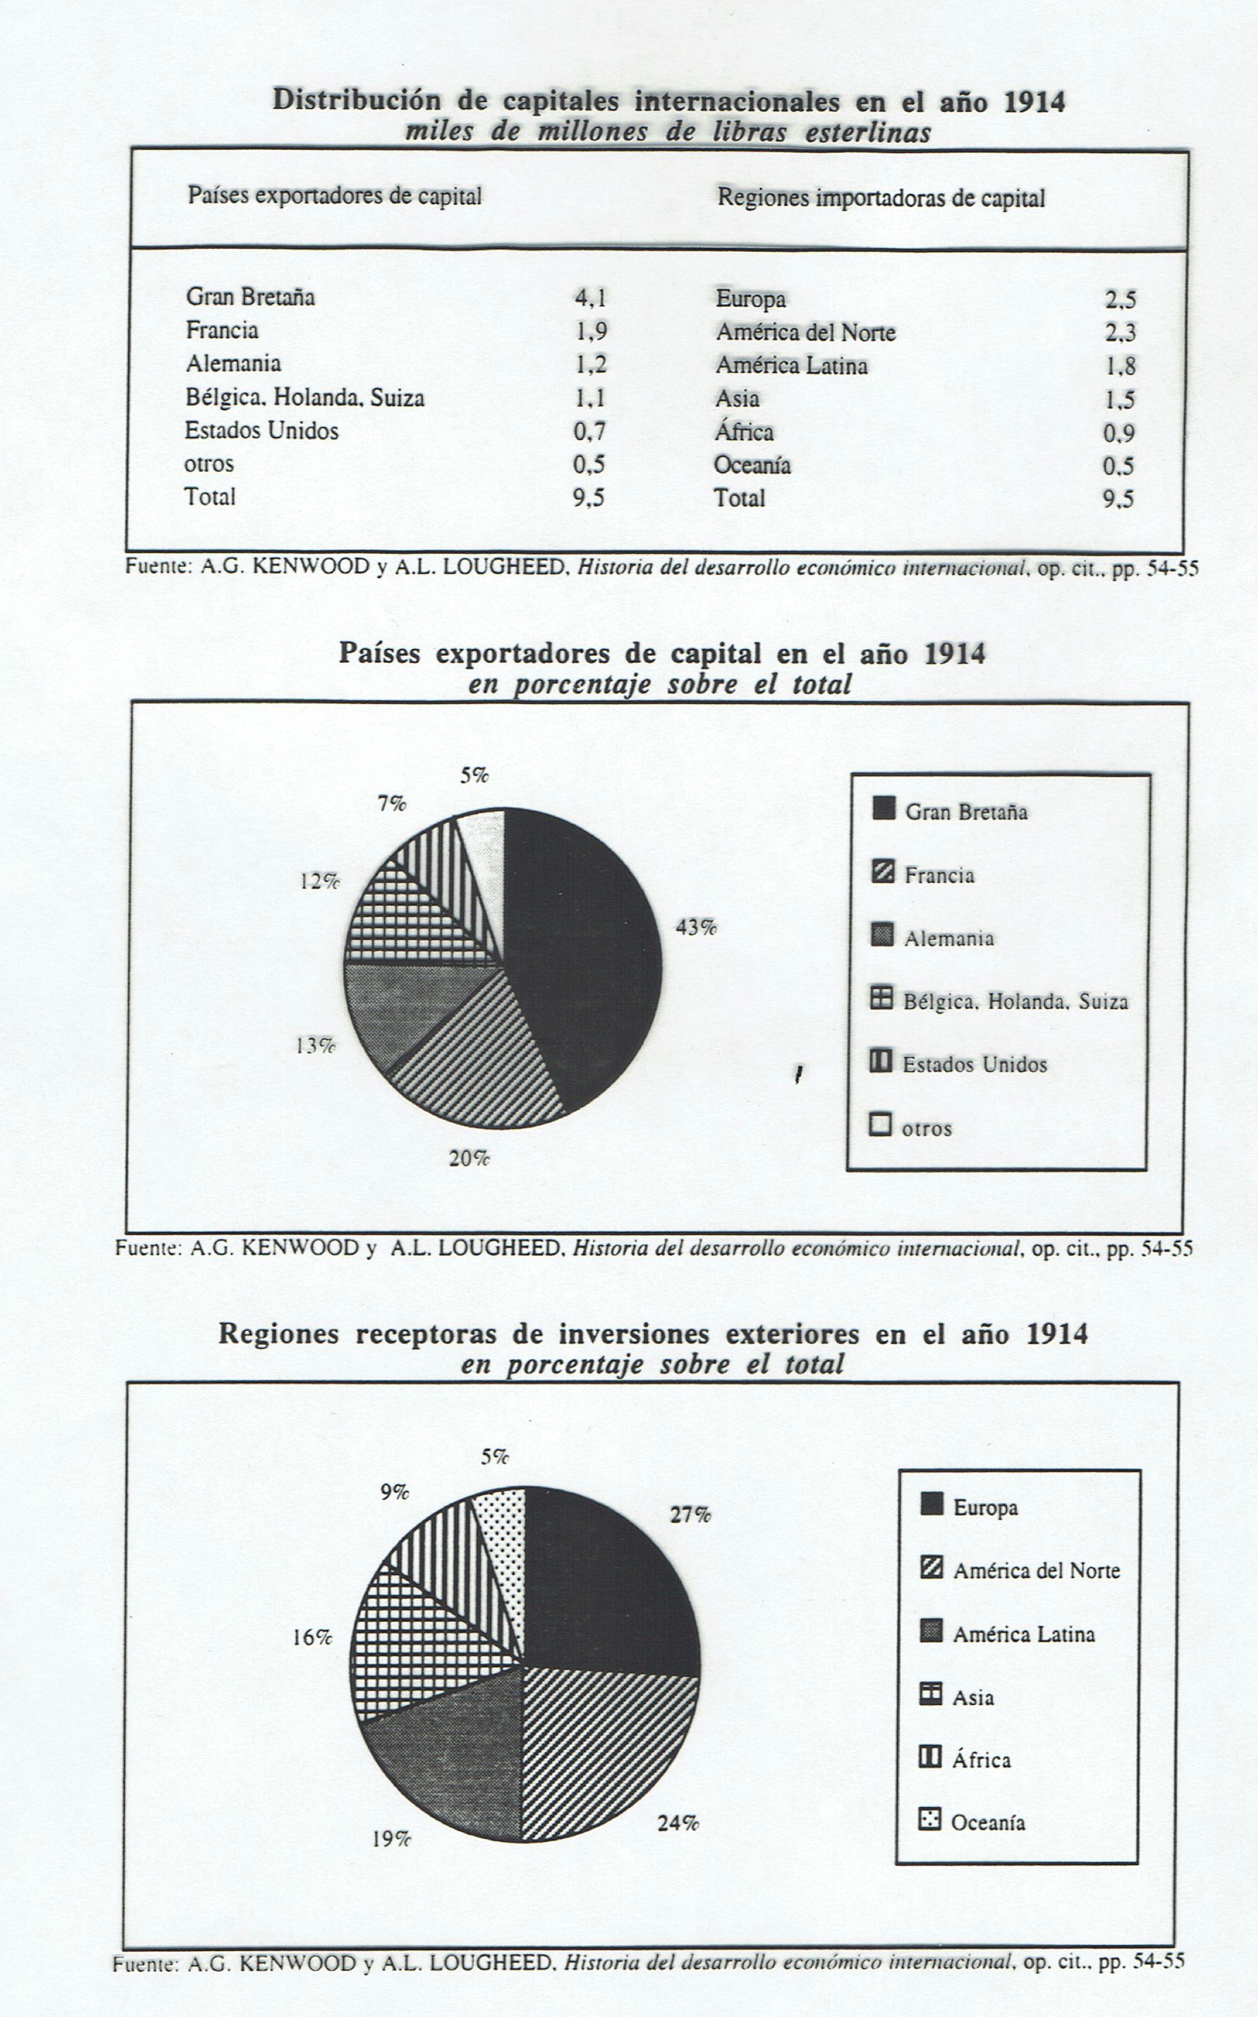

Slide 13
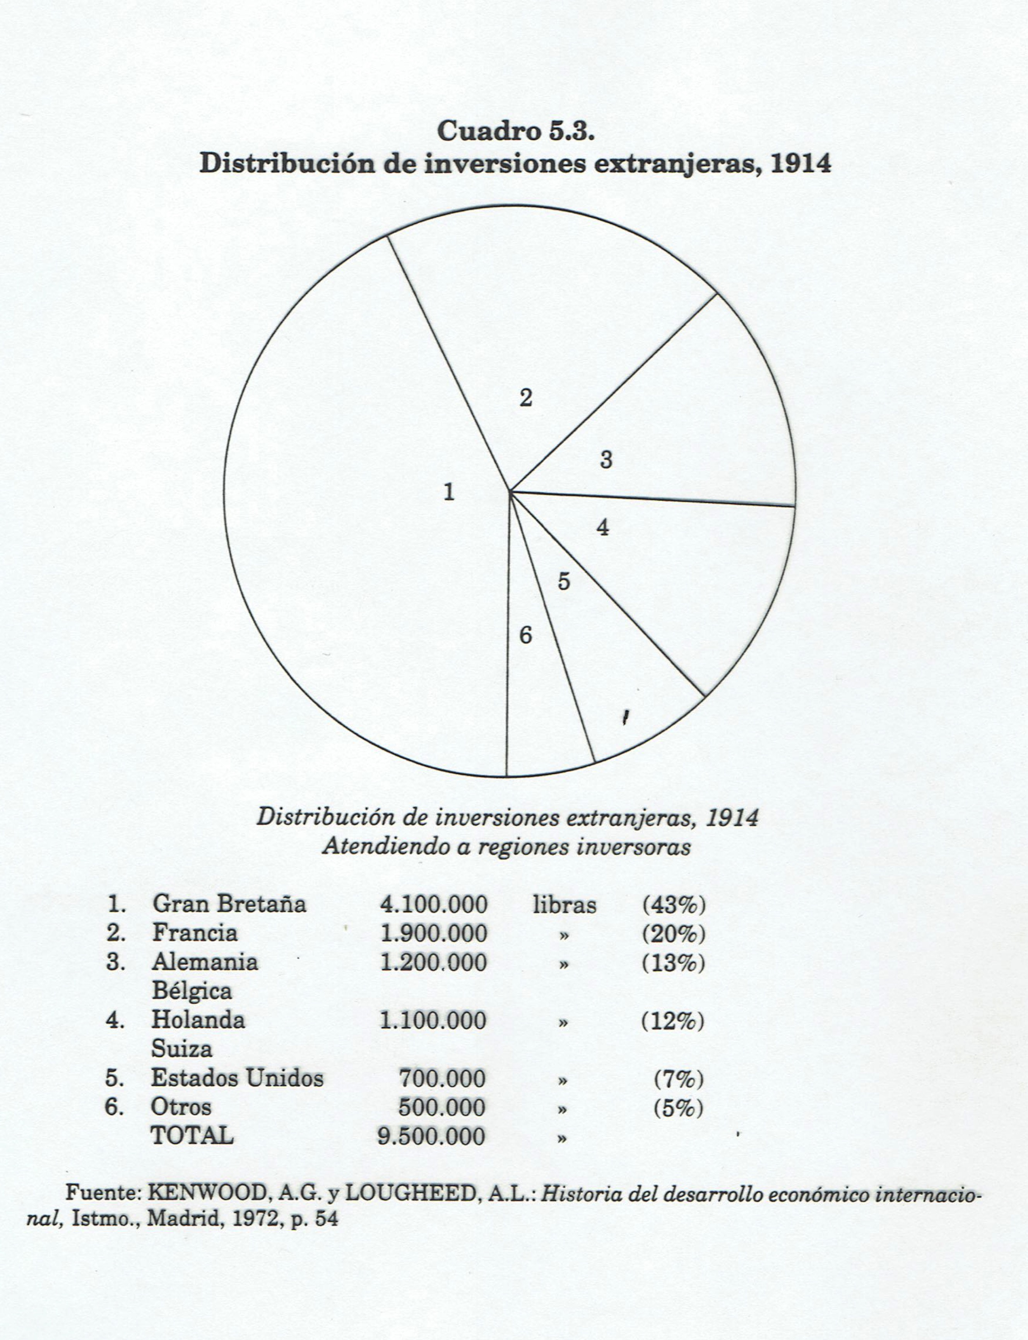
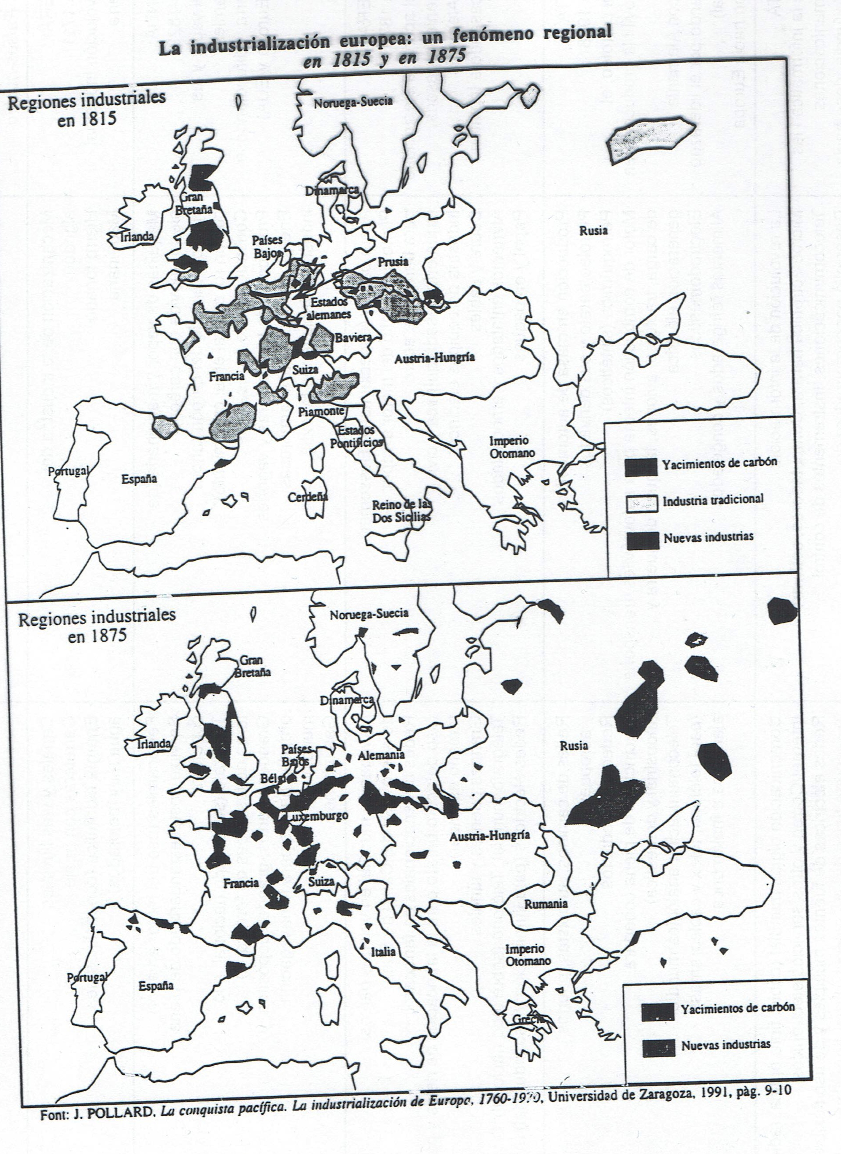

Slide 14
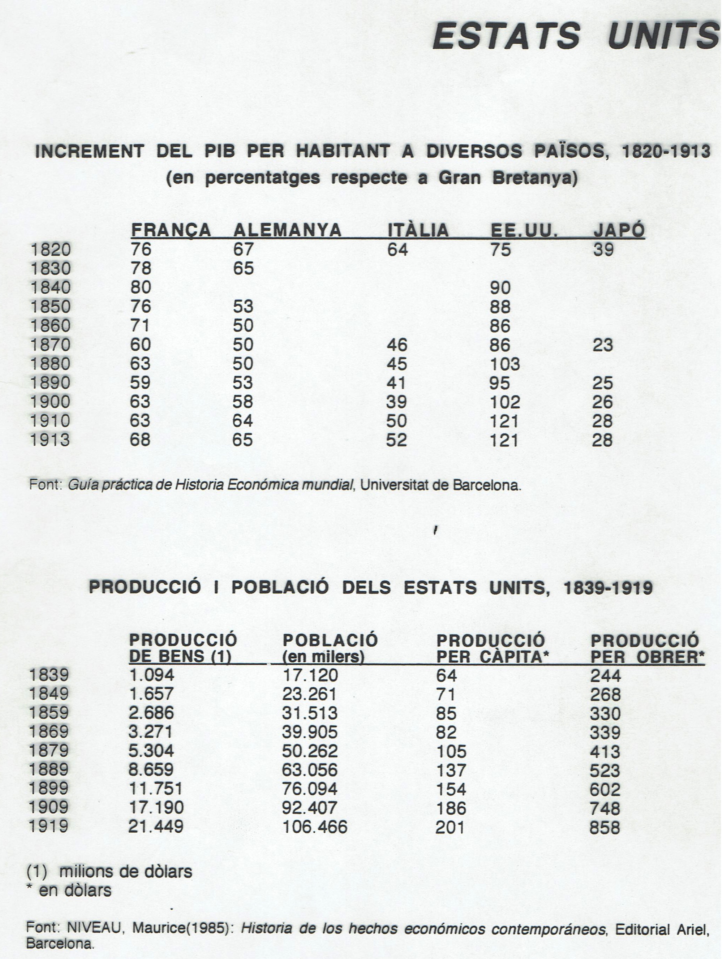
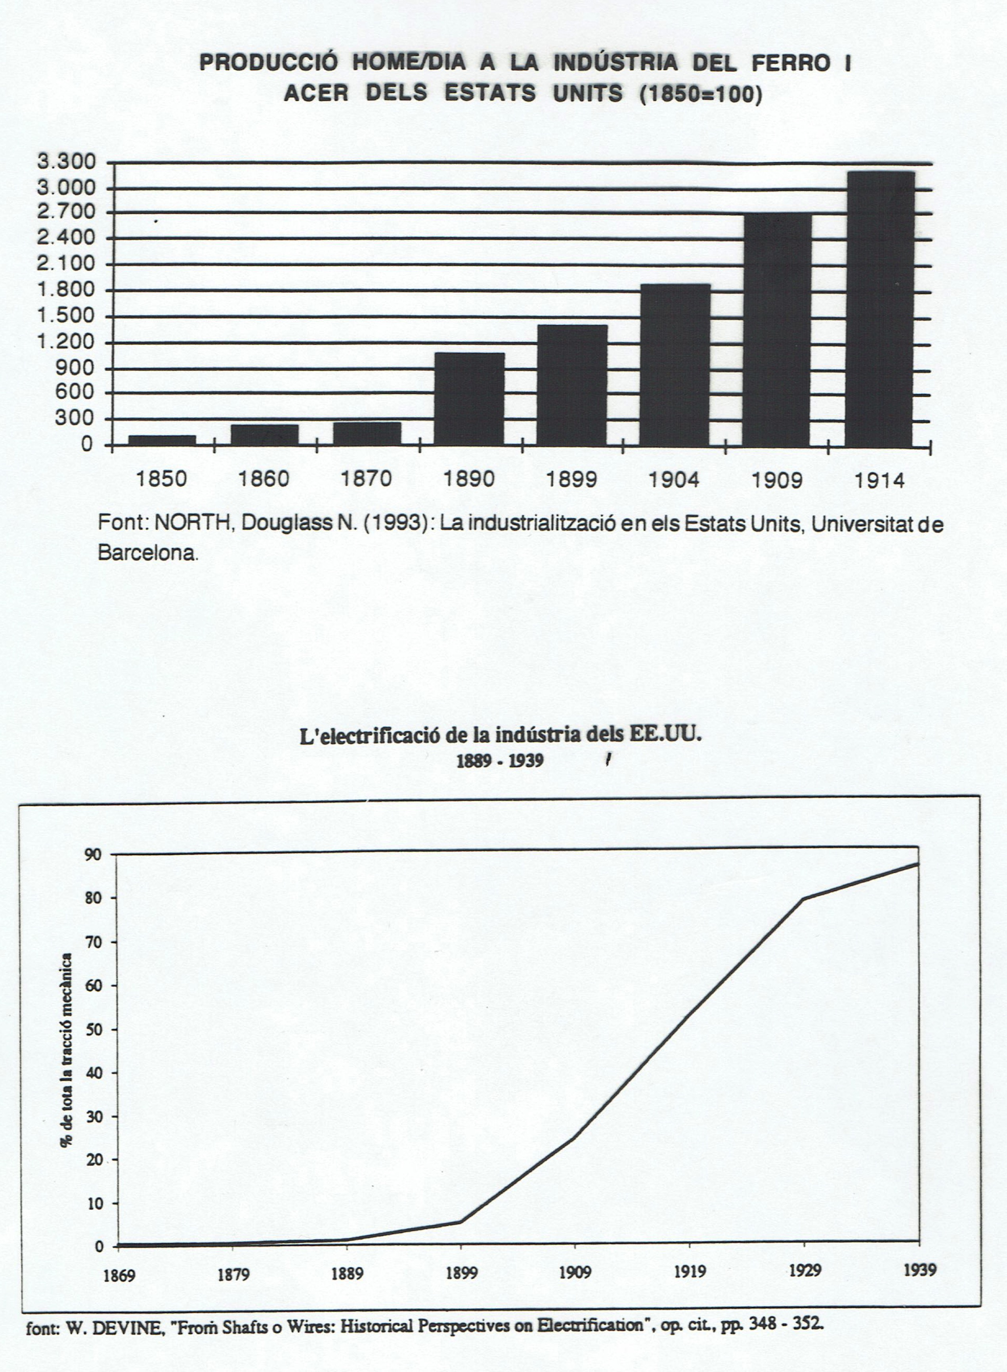

Slide 15
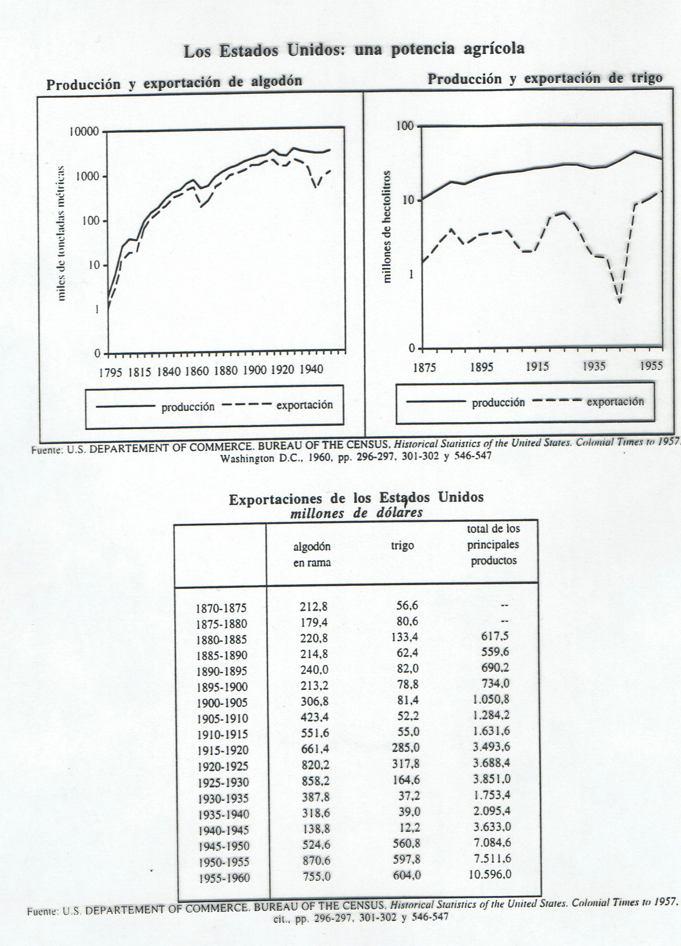

Slide 31
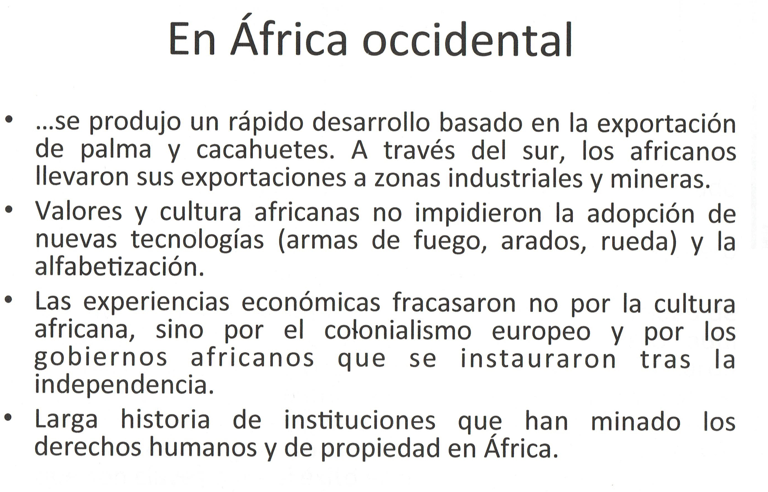

Slide 32
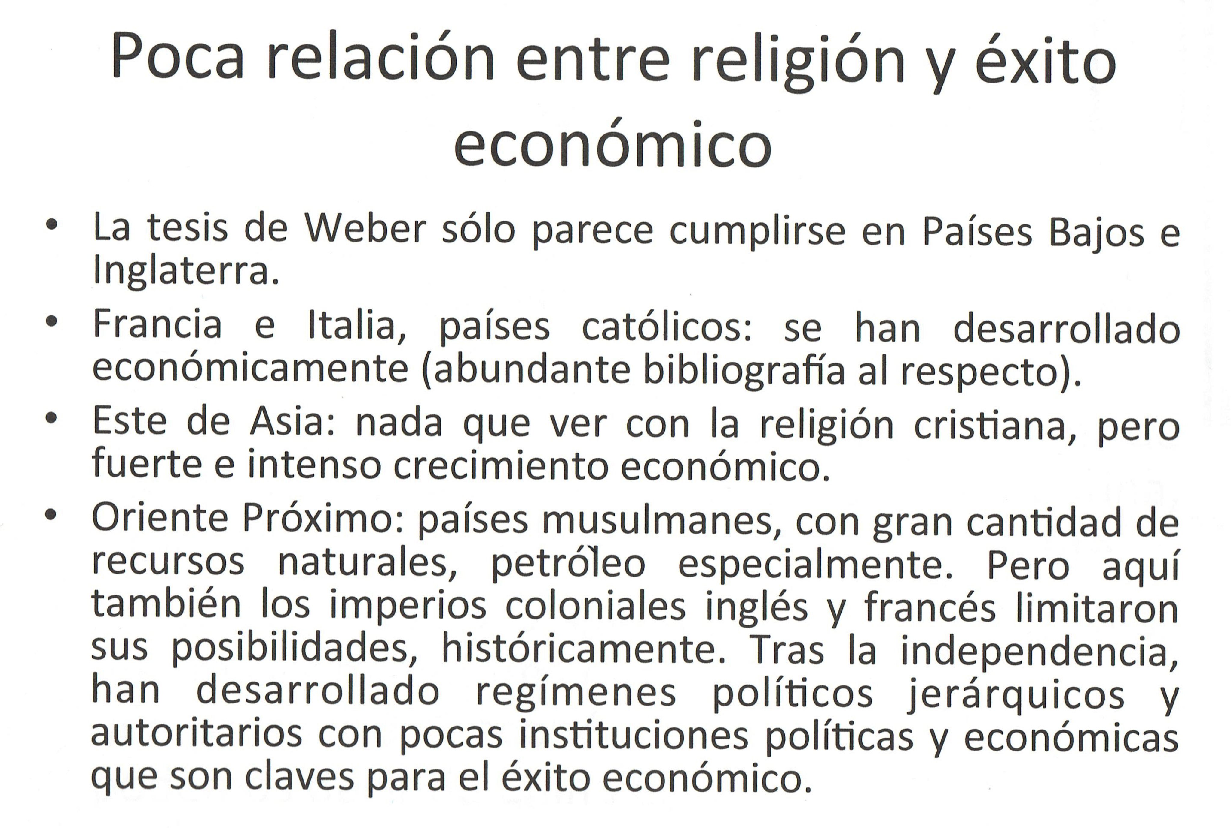

Slide 33
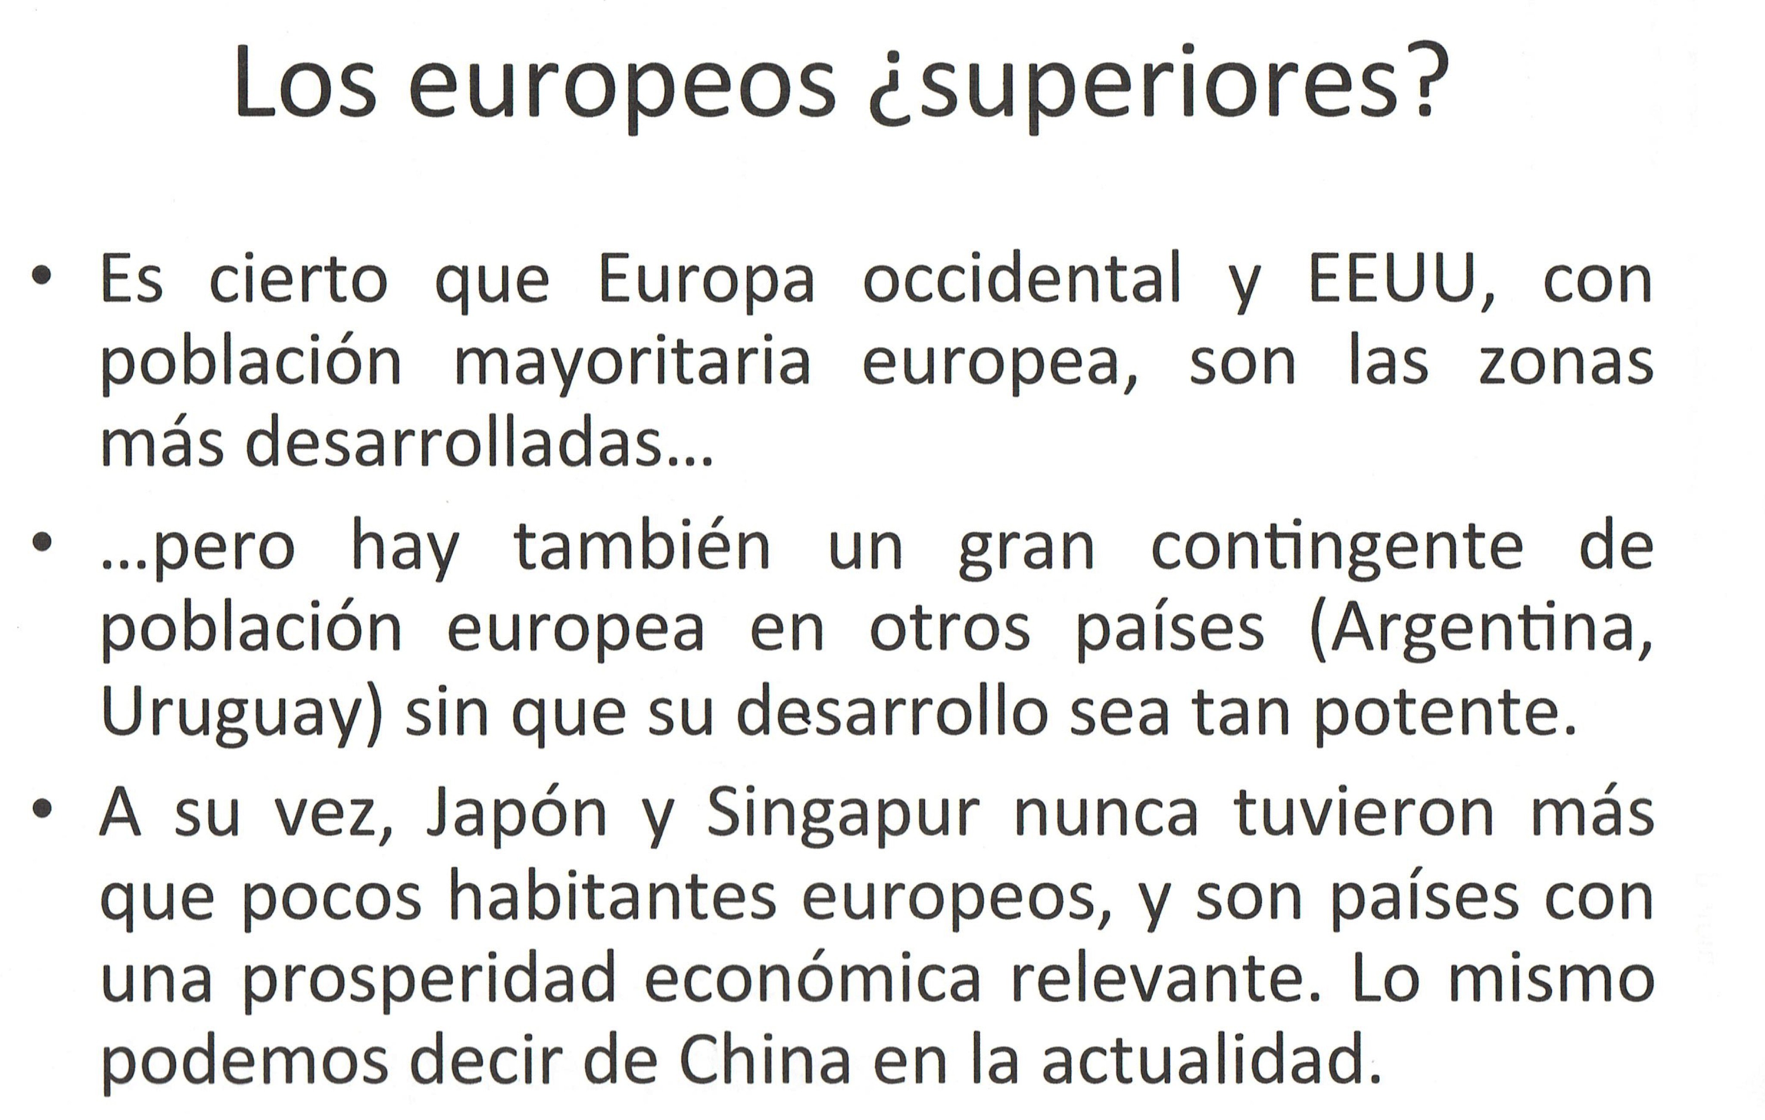

Slide 36

La desigualdad como nuevo reto para la Economía
La investigación de
THOMAS PIKETTY

Slide 37
EJES BÁSICOS
1. La importancia de una sociedad patrimonial en Europa y Japón. Las ratios patrimonio/renta vuelven hacia niveles elevados en países de crecimiento débil.
2. La concentración patrimonial: partiendo de (r) como tasa de beneficio del capital; (g) tasa de crecimiento, la diferencia entre (r) y (g) crece en el siglo XXI, y vuelve a niveles del siglo XIX.
3. La desigualdad en América, estimulada por las grandes diferencias salariales más que sobre la desigualdad patrimonial (e, incluso, una combinación de ambas).

Slide 38
RELACIONES BÁSICAS
α=
PARTICIPACIÓN DE BENEFICIOS EN EL INGRESO NACIONAL
r=
BENEFICIO SOBRE CAPITAL
β=
RELACIÓN CAPITAL PRODUCTO O CAPITAL INGRESO

Slide 39
Relaciones básicas I
1. Participación de los beneficios en el ingreso nacional, expresada como: α
α= B/Y

Slide 40
Relaciones básicas II
2. Tasa de rentabilidad r o beneficio sobre el capital:
r= B/K

Slide 41
Relaciones básicas III
3. Relación capital producto o capital ingreso, que llama β:
β= K/Y

Slide 42
Primera ley fundamental del capitalismo
LA PARTICIPACIÓN DE LOS BENEFICIOS EN EL INGRESO DEPENDE DEL PRODUCTO β POR r:
α= r · β

Slide 43
Segunda ley fundamental del capitalismo
LA RELACIÓN K/Y ES IGUAL A LA TASA DE AHORRO DIVIDIDA POR LA TASA DE CRECIMIENTO:
β= s/g

Slide 44
Explicación
Un país que ahorra mucho y crece poco acumula una enorme masa de capital en relación al ingreso.
Si aumenta K/Y significa que los propietarios controlan una parte más grande de los recursos. Esto habría pasado los últimos 40 años. Los factores que explicarían el aumento de la relación β serían la alta tasa de ahorro, el crecimiento lento, privatizaciones, aumento de precios de acciones y activos inmobiliarios.

Slide 45
1
IMPORTANCIA DE LA SOCIEDAD PATRIMONIAL.
RENDIMIENTO DEL CAPITAL MAYOR QUE EL CRECIMIENTO ECONÓMICO…
El rendimiento del capital (r), en porcentaje, se sitúa por encima del porcentaje del crecimiento económico (g).
Esto tiene consecuencias económicas de transcendencia social: el espacio entre ricos y pobres se ha ampliado.
Los capitalistas obtienen una parte cada vez mayor de la riqueza a repartir y la dejan en herencia a sus sucesores: éstos ya nacen ricos y deben hacer que siga creciendo el capital por encima de los rendimientos para el resto de los individuos.

Slide 46
r > g
r= tasa de rendimiento del capital
g= tasa de crecimiento económico

Slide 47
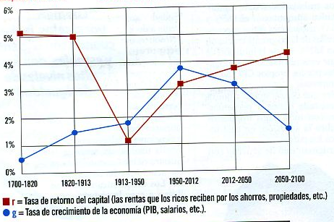
BENEFICIO (r) Y CRECIMIENTO ECONÓMICO (g), 1700-2100

Slide 48
…QUE PROVOCA CONTRADICCIONES SOCIALES
El aumento de la desigualdad que produce el desequilibrio entre (r) y (g) se traduce en el problema central del capitalismo: se genera inestabilidad.
La masa de trabajadores pobres se puede rebelar contra la minoría rica, por medios democráticos o revolucionarios, lo que puede acabar con el sistema.
ESTA ES LA CONTRADICCIÓN PRINCIPAL, PARA PIKETTY.

Slide 49
LA CAÍDA DEL CAPITAL
La caída del capital a lo largo del siglo XX fue debida a la Gran Depresión y a las guerras mundiales. A partir de los años 1950, y sobre todo a partir de los años 1990, vuelve a crecer la relación entre el capital y el PIB en los ocho países más ricos.
Conclusión 1: los capitalistas obtienen un rendimiento (r) superior a la tasa de crecimiento de la economía.
Esto hace que su riqueza sea mayor y así la trasladen en herencia a sus sucesores.
La tendencia natural es que la relación entre el capital y el crecimiento vaya aumentando. La única excepción se produjo en la primera mitad del siglo XX.
Conclusión 2: la desigualdad.

Slide 50
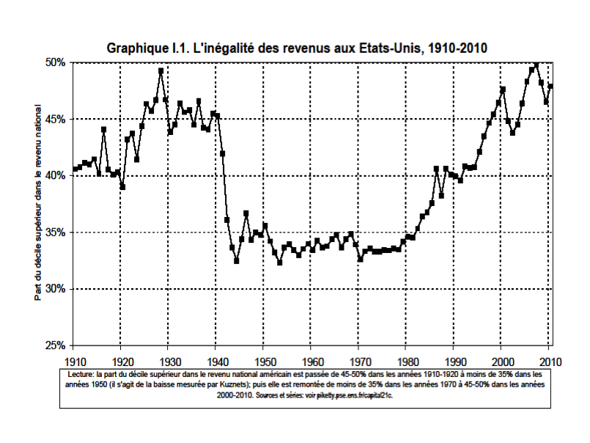
LA DESIGUALDAD DE LA RENTA EN ESTADOS UNIDOS, 1910-2010…

Slide 51
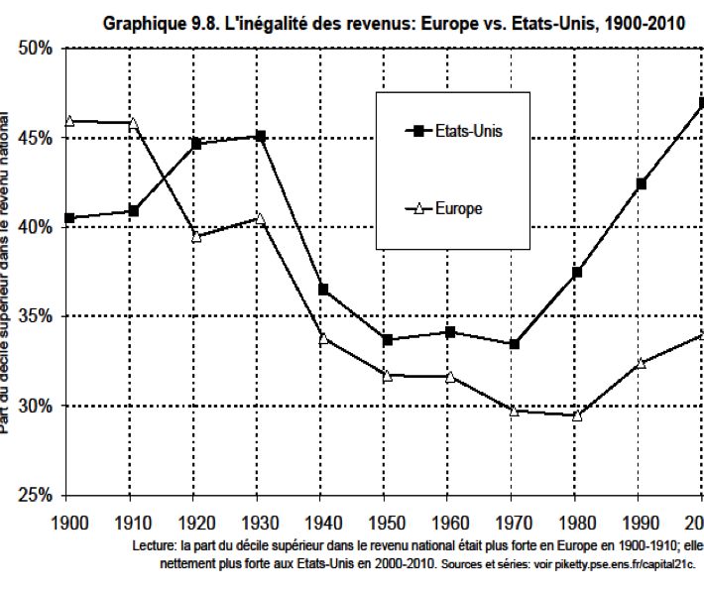
…Y SU COMPARACIÓN CON EUROPA

Slide 52
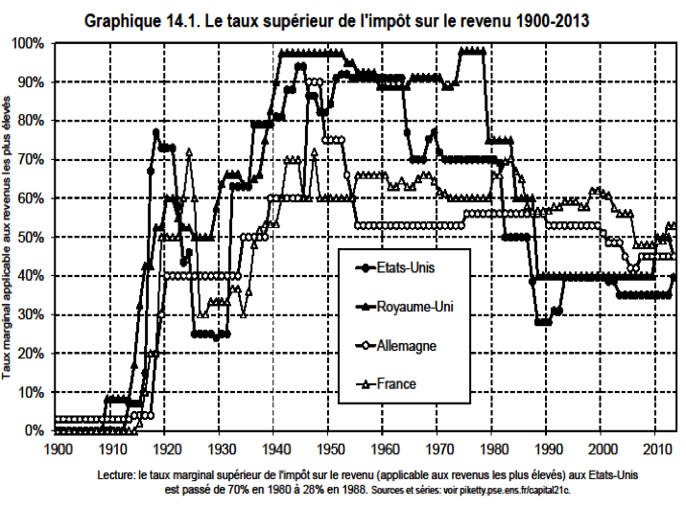
LA FISCALIDAD DIRECTA EXPLICA DIFERENCIAS SOCIALES…

Slide 53
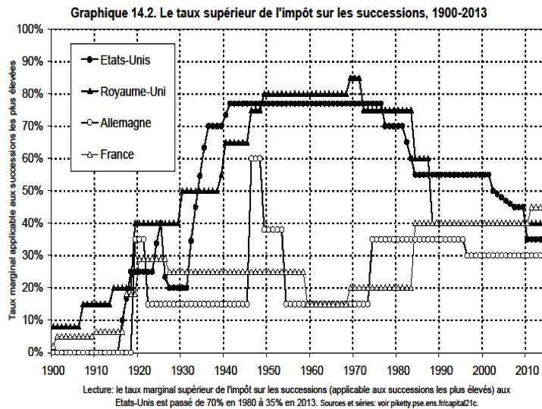
…Y TAMBIÉN LA FISCALIDAD PATRIMONIAL

Slide 54
2
LA CONCENTRACIÓN DEL PATRIMONIO
La concentración del capital era muy elevada en los siglos XVIII y XIX, hasta la Primera Guerra Mundial:
Cerca del 90% del capital total controlado por el 10% más rico;
Cerca del 60% del capital total controlado por el 1% más rico.
SOCIEDAD PATRIMONIAL CLÁSICA: una minoría vive de su patrimonio y el resto de la población trabaja.
Hoy la concentración del capital es más fuerte, pero menos extrema que hace un siglo:
Cerca del 60-70% del capital total controlado por el 10% más rico;
Cerca del 20-30% del capital total controlado por el 1% más rico.
Cerca del 40% controla el 20-30% del capital total.
ASCENSO DE UNA CLASE MEDIA PATRIMONIAL.

Slide 55
3
LA DESIGUALDAD EN AMÉRICA
No existe la misma estructura en Europa. Modelo más igualitario en ciertos aspectos; y desigual en otros.
El capital acumulado en el pasado cuenta bastante menos que en Europa. El crecimiento demográfico constante reduce el nivel de riqueza heredado y la concentración de capital. Existe en el XIX una parte de la sociedad claramente esclavista.
Estados del Norte: más igualitarios en Europa. Estados del Sur: más desiguales.
La repartición de la renta es más desigual que en Europa en el siglo XX. Actualmente, es más desigual que en la época de la Belle Époque.

Slide 56
LAS CONCLUSIONES GENERALES DE PIKETTY (1)
1. La historia de la repartición de la riqueza es política, caótica e imprevisible.
2. ESTADO ESTACIONARIO. Si para Karl Marx cuando el crecimiento es nulo (g=0), la aportación del capital aumenta (B=s/g) y la tasa de beneficio es nula (r=0), estamos ante posibilidades de guerras y revoluciones, la visión de Piketty es “menos apocalíptica” (sic). Un crecimiento débil conduce a un estado estacionario en B.
3. Este estado estacionario puede conducir, sin embargo, a una concentración extrema del capital, por el hecho de que el resultado r-g será muy elevado.
4. Esto no tiene relación alguna con “imperfecciones del mercado”. Por el contrario, para el mercado de capital la situación es perfecta, porque el resultado r-g aumenta.
5. Solución ideal: impuesto progresivo sobre el capital a nivel mundial, sobre la base de un intercambio automático de informaciones bancarias.
(Esta idea es defendida también por Gabriel Zucman, un colaborador de Picketty, en un reciente libro, La riqueza oculta de las naciones, Pasado&Presente, Barcelona 2014, en el que aboga también por establecer un catastro financiero internacional).

Slide 57
LAS CONCLUSIONES GENERALES DE PIKETTY (2)
6. Se constata la aceleración del proceso de distanciamiento del 1% respecto al conjunto social en las décadas más recientes.
7. Evolución natural del sistema hacia una desigualdad sin mecanismo de regulación.
8. Si no se combate esta desigualdad, se puede llegar a la autodestrucción del sistema, que incluye la destrucción, a su vez, de la democracia.
COMENTARIOS:
La acumulación de riqueza en una minoría se debe a: 1. Cambio rupturista con la llegada de las TIC; 2. Creación de una comunicación global, sin fronteras; 3. Necesidad de innovaciones con las TIC, constantes. Esto ha promovido un salto tecnológico de primer orden, que ha enriquecido en poco tiempo a muchas personas y ha provocado cambios culturales, económicos y sociales en millones. Todo progresos que se sustenta en avances tecnológicos crece de manera importante y, al mismo tiempo, se enfrenta a nuevos competidores.
La conclusión 8 remite a la tesis de Karl Marx, en su predicción de que la desigualdad y la lucha de clases supondrían el colapso del capitalismo, un capitalismo descontrolado que expande la desigualdad que destruye el propio sistema.
La conclusión 5 no acierta a explicar cómo efectuar esa enorme corrección fiscal. Puede inferirse que la no asunción del impuesto a nivel de TODO EL MUNDO supondría movimientos de capital estimulados por los países que quisieran captarlos, con la promesa de no poner nunca el impuesto.

